Slide 1
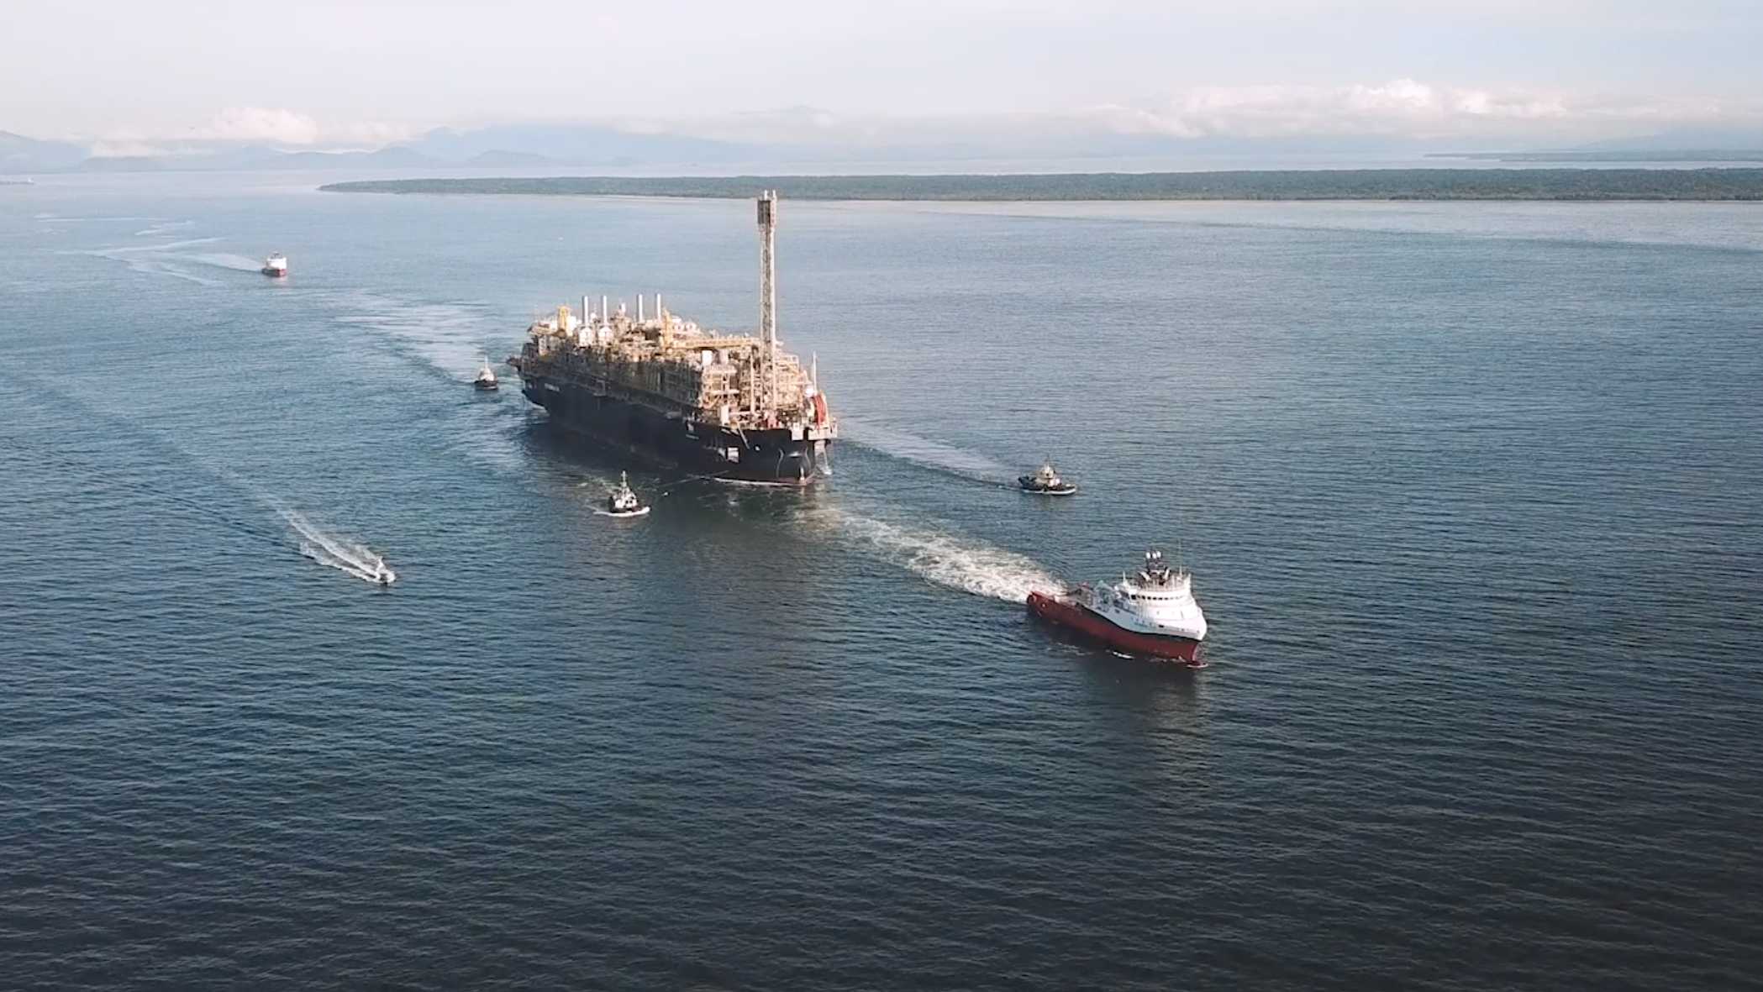
EL FUTURO
SE HACE

Slide 2
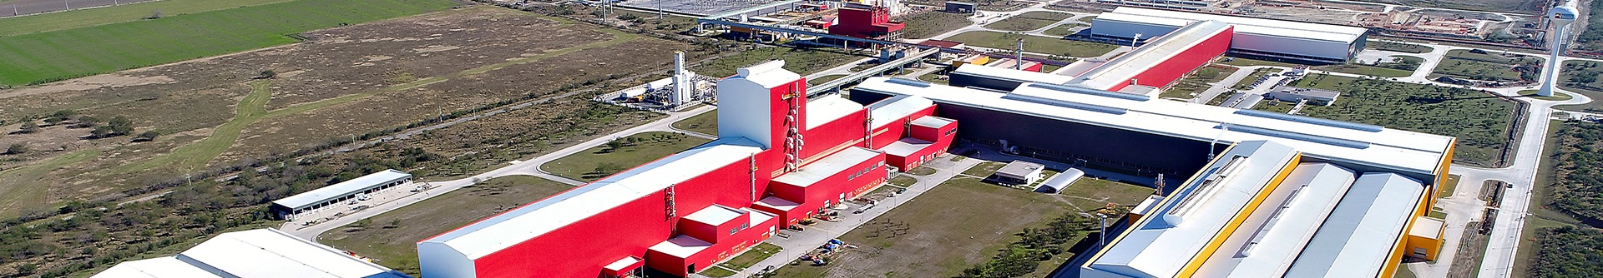
En síntesis
Proveemos servicios de gestión
de Proyectos, Ingeniería, Suministros, Construcción y Operación a nivel internacional. Realizamos proyectos BOT con financiamiento
Comprendemos las necesidades de nuestros clientes en los mercados del Oil & Gas,
energía, minería, infraestructura e industrial brindándoles soluciones a medida
Agregamos valor a nuestros emprendimientos gracias a una actitud innovadora, una visión global y una presencia local
Tenemos un fuerte compromiso con
la seguridad de las personas, el cuidado
del medioambiente y el cumplimiento
de los estándares de calidad más exigentes
Notes:
la 7

Slide 3
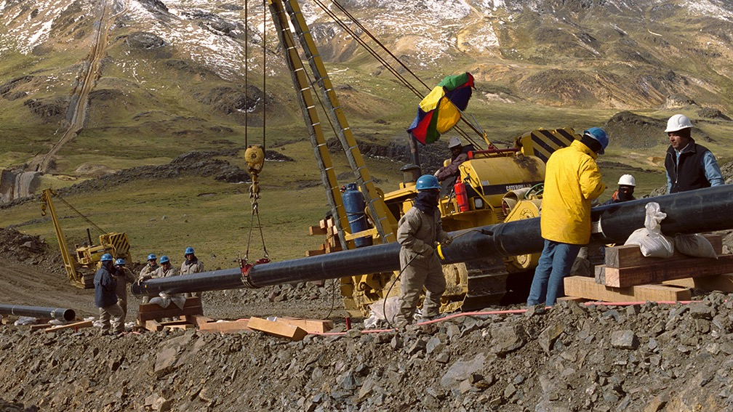
Un socio confiable
en la ejecución de proyectos
Datos a febrero de 2021
+75
+3.300
1,7
+15.000
años de
experiencia global
proyectos finalizados
con éxito en todo el mundo
millones de horas-hombre
anuales de capacidad
de ingeniería
Empleados

Slide 4
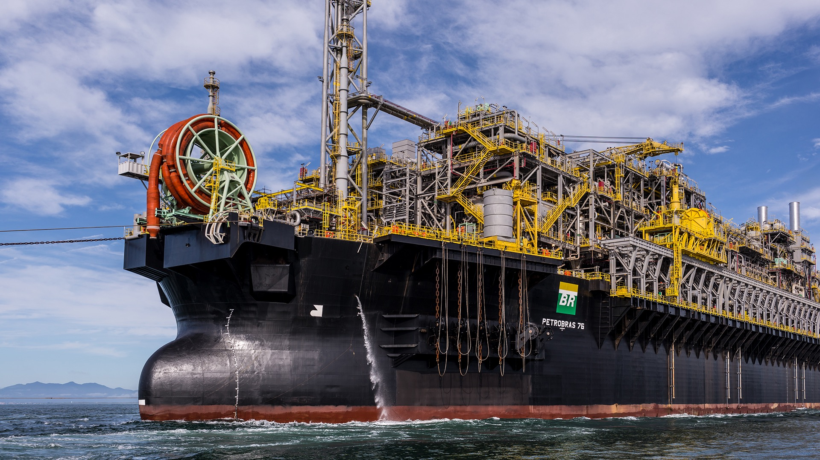
Entregamos resultados
(*) Entre proyectos desarrollados total o
parciamente por Techint E&C
+550
+600
+900
+14.000
Proyectos finalizados
en el sector energético
Proyectos en el sector
de Downstream y
Petroquímica (*)
Proyectos realizados
en el sector de
Oil & Gas (*)
Megawats instalados en centrales de ciclo combinado (*)
+550
+600.000
+900.000
ductos construidos y
10 cruces de cordillera (*)
Toneladas de estructuras
de acero ensambladas
Toneladas de equipos instalados

Slide 5
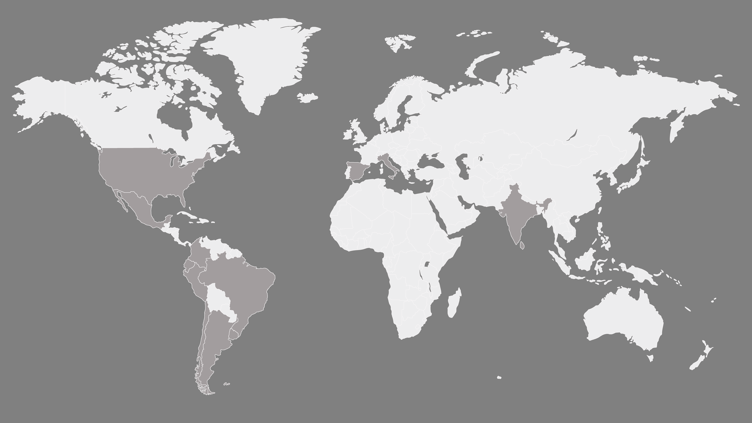









Alcance internacional | Socio local
Milán
Italia
Monterrey
México
Houston
Estados Unidos
Madrid
España
Ciudad de México
México
Mumbai
India
Veracruz
México
Sevilla
España
El Cairo
Egipto
Quito
Ecuador
Bogotá
Colombia
Río de Janeiro
Brasil
Referencias
Lima
Perú
ChinchaPerú
Centros de ingeniería
San Pablo
Brasil
Paraná
Brasil
Centros comerciales y operativos
Antofagasta
Chile
Montevideo
Uruguay
Unidad Offshore
Santiago
Chile
Sedes regionales
Neuquén
Argentina
Buenos Aires
Argentina
Parques de Gestión de Equipos

Slide 6
Gestión Preventiva
Sistema Único Integrado
de Gestión
Certificaciones
Gestión de Calidad
ISO 9001:2015
Objetivo de cero desvío mediante liderazgo activo
Gestión Ambiental
ISO 14001:2015
Programas de protección ambiental
y soluciones técnicas para la sustentabilidad
Gestión de Salud Ocupacional
y Seguridad en el Trabajo
ISO 45001:2018
Manual
de Gestión
Política
de Gestión
Plan de Gestión
Preventiva
Implementación
Auditorías, Inspecciones y Monitoreo
Revisión
y mejora continua
Velamos por la seguridad de las personas y del ambiente
Comprometidos con la sustentabilidad en
calidad, medioambiente, salud y seguridad
Promovemos la estandarización y previsibilidad de los procesos, logrando productos y servicios eficientes, mediante la capitalización de la Gestión del Conocimiento
Responsabilidad social en todas nuestras operaciones, promoviendo el desarrollo sostenible y respetando las comunidades donde interactuamos.
Notes:
la 7

Slide 7
La seguridad como valor central
Sistema
interdependiente
basado en el compromiso de las personas
Actividades preventivas
(realizado vs. previsto)
LTIR
Actividades preventivas
100%
12
98,3%
Liderazgo
activo y visible en todos los proyectos
10
80%
8
Liderazgo activo y visible
60%
6
Sustentabilidad,
eficiencia y
gestión ambiental
40%
4
Accidentabilidad
2
20%
0,99
2005
0%
2019

Slide 8
Guiamos nuestras acciones con los principios de Integridad,
Transparencia y Ética Empresarial
Nuestro Programa de Cumplimiento de Conducta Empresarial involucra tanto a nuestro personal como a nuestros socios, proveedores y subcontratistas.
Código de Conducta
que regula la relación con empleados, socios, clientes, proveedores y terceros
Política de Conducta Empresarial
enfocada en el riesgo de soborno, procedimientos específicos para evaluación de terceros y reglas para
la interacción con el sector público (donaciones, regalos
y otras atenciones, etc.)
Programa de Cumplimiento
de Conducta Empresarial
para asegurar una cultura de respeto a los principios éticos en los negocios y a las distintas regulaciones anticorrupción
Capacitación permanente
del personal en ética
y compliance
Canal de denuncias
anónimo, confidencial y totalmente accesible (por teléfono, correo o internet) para empleados y terceros
Monitoreo continuo
por parte de las Direcciones
de Cumplimiento de Conducta Empresarial y de Auditoría Interna
Rigurosas normas internacionales
de gobierno corporativo, reporte financiero
y divulgación de la información

Slide 9
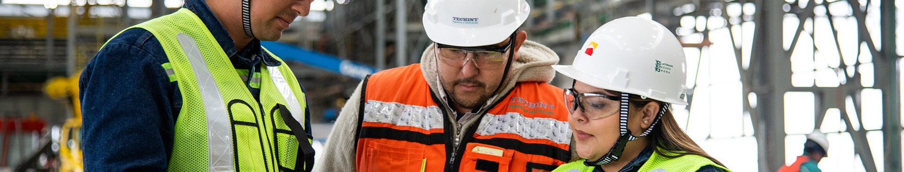
Nuestro activo más valioso es la gente
Equipo experimentado y multicultural con un programa estructurado de transmisión del conocimiento
Programa de Jóvenes Profesionales: +2.500 universitarios participaron desde 1983
Programas de capacitación continua: +146.000 horas anuales
Ambiente laboral que valora la iniciativa,
el trabajo en equipo y el crecimiento profesional
Notes:
la 7

Slide 10



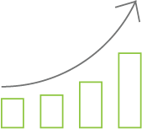
Techint es su capital humano
+43 millones
horas hombre trabajadas
Porcentaje de empleados por país
Referencias
5%
10%
+146.000 horas
de capacitación
Argentina (33%)
México (22%)
6%
Perú (13%)
33%
11%
+15.000
empleados en 2021
Brasil (11%)
Ecuador (10%)
Chile (6%)
22%
13%
+10.400
nuevos ingresos en el 2018
Otros (5%)
Notes:
la 7

Slide 11
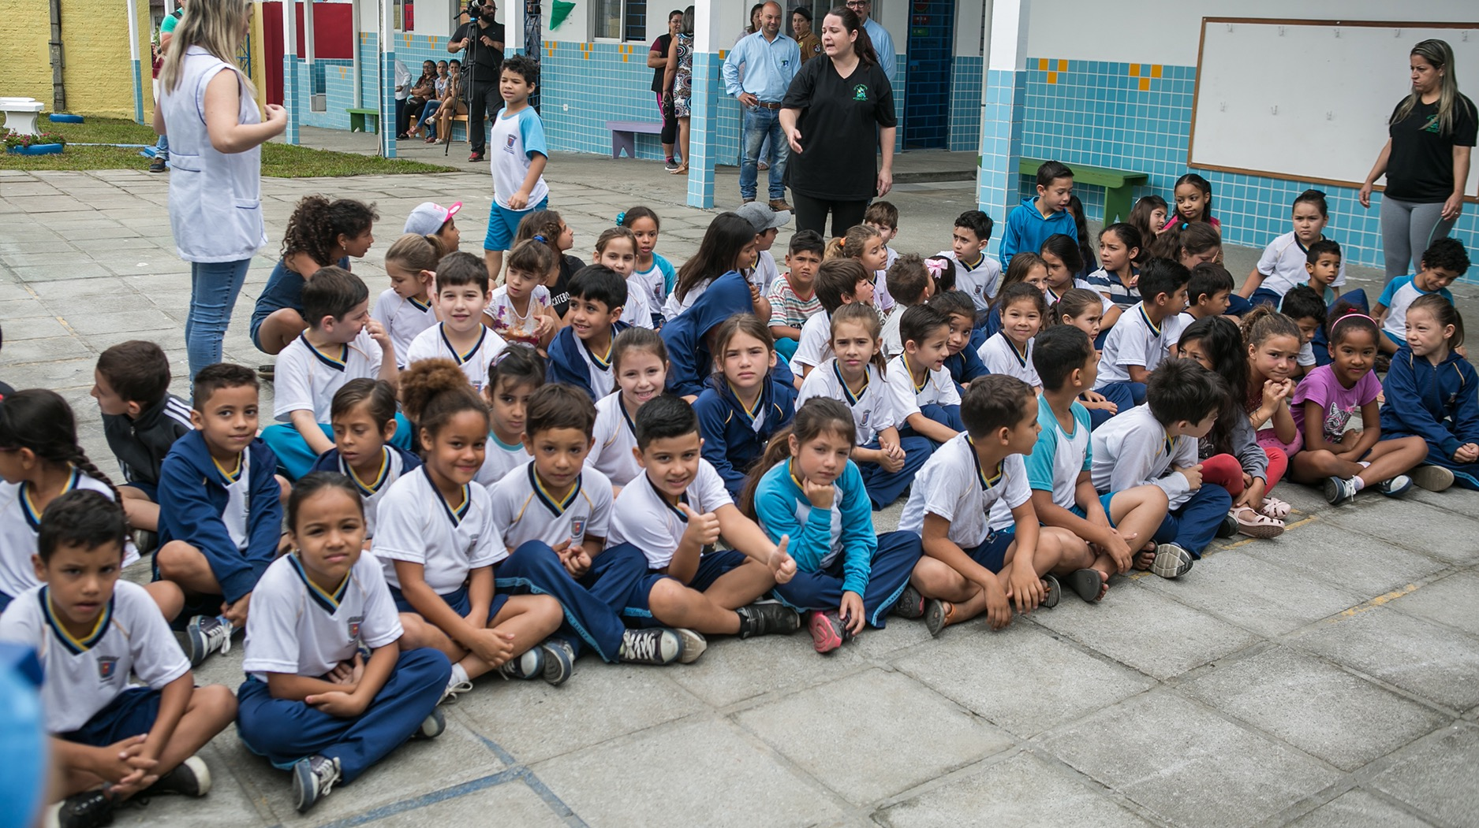
Promovemos el desarrollo
de las comunidades donde actuamos
Convicción de que la industria contribuye al crecimiento sustentable y al desarrollo comunitario con una mirada
a largo plazo
La educación es el foco principal
de nuestras acciones: becas secundarias
y universitarias, voluntariados en escuelas y apoyo a universidades
Apoyamos actividades culturales enfocadas en la excelencia,
la diversidad y la integración
Notes:
Es por eso que a lo largo de los años hemos invertido en la educación, fuente de desarrollo personal y social. La educación es el motor que permite una real transformación en las sociedades, sobre todo en un tiempo como el actual, en el que nos enfrentamos a una revolución tecnológica que está cambiando todos los órdenes sociales, y en especial, al mundo del trabajo.

Slide 12

Innovación en Ingeniería
y Construcción
Seguridad & Medio Ambiente
Competitividad
Diferenciación
Logros 2019
Temas de alto impacto
+ de 200 ideas recibidas
+ de 45 en desarrollo
+ de 20 proyectos de alto impacto
Diseño centrado en datos
Automatización de tareas de construcción
Digitalización de procesos
e integración de sistemas
Drones para relevamiento topográfico, de subsuelo y avance
Registro con dispositivos móviles
IIOT y Sensoring
Big Data y Analytics
Realidad Virtual y Realidad Aumentada

Slide 13
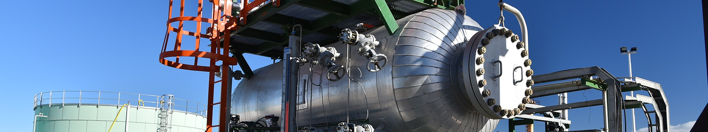
Soluciones de ingeniería
a la medida de cada proyecto
Estudios de factibilidad
y estimación de costos
Ingeniería
Conceptual
Ingeniería básica
y FEED
Ingeniería
de valor
Estudios de debottlenecking
y de revamping
Ingeniería
de Detalle
Proyectos modularizados
Management de proyectos de ingeniería
Servicios de precomisionado, comisionado y puesta en marcha de plantas
Asistencia a la construcción

Slide 14
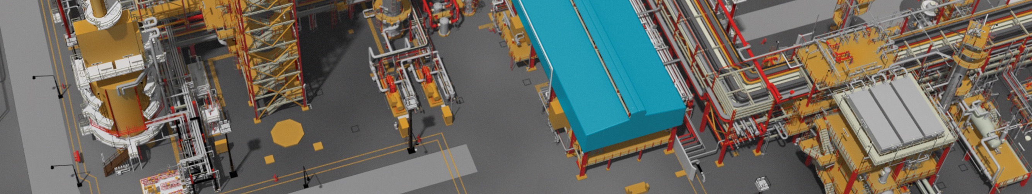

Centros
de Ingeniería
Buenos Aires/Neuquén, Argentina
Ciudad de México/Monterrey, México
Milán, Italia
Mumbai, India
Quito, Ecuador
Sevilla, España
San Pablo, Brasil
Personal experimentado
con conocimientos específicos en las diferentes áreas regionales
Equipos de ingeniería en los proyectos,
compuestos por Senior Staff y Jóvenes Profesionales
Servicios de clase mundial
llevados adelante de acuerdo a los más altos estándares de ingeniería
y con capacidad de integración de management procedures
Licencias de software compartidas
así como de las lecciones aprendidas, en bases de datos globales
Notes:
la 7

Slide 15
Especialidades de Ingeniería
1024
empleados permanentes
1,7
millones de horas-hombre
de ingeniería anuales
5%
horas-hombre de ingeniería invertidas en investigación
en desarrollo.
31%
26%
22%
Equipos mecánicos,
cañerías y ductos
Eléctrica,
instrumentación y control
Civil, arquitectura
y estructura
14%
4%
3%
Procesos y HSE
Proyectos de ingeniería
Plantas de procesamiento de acero y minería
Notes:
la 7

Slide 16
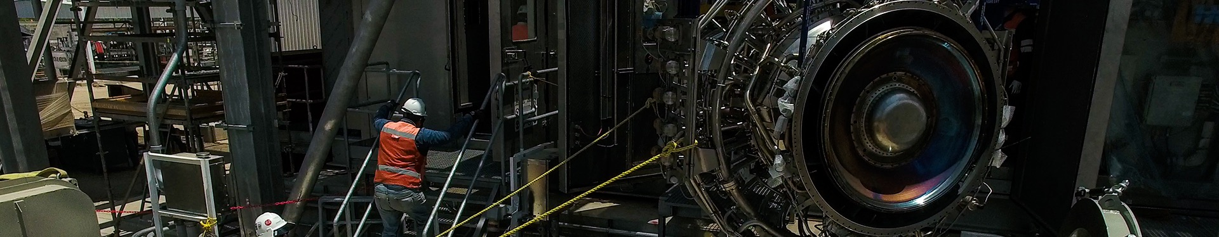
Valor agregado a través de Suministros
Gestión integral de Compra, Inspección, Activación,
Logística e Importación
Profesionales expertos
en la materia, distribuidos
en múltiples países
Experiencia internacional
y en diversos segmentos
de mercado
Procesos y Procedimientos bajo altos estándares de calidad, integridad y transparencia
Amplia base de Proveedores con más de 60.000 activos. Acuerdos estratégicos con fabricantes clave
Herramientas informáticas
ad-hoc, automatizando gestiones, controles y reportes
Sinergias con Exiros, agente de compras de Ternium y Tenaris, parte del Grupo Techint

Slide 17
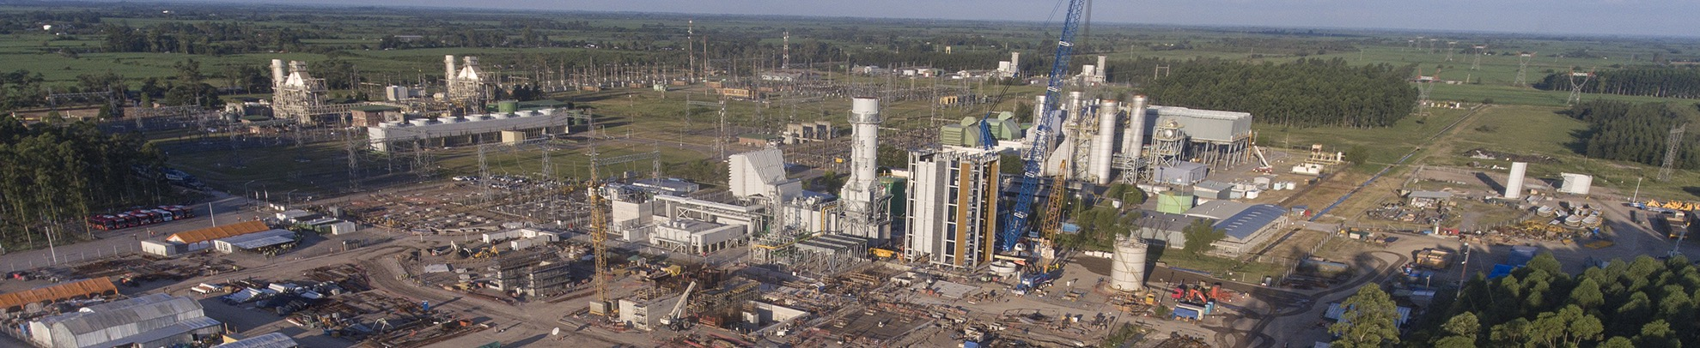
Soluciones integrales en proyectos EPC
Experiencia en soluciones de constructibilidad para cumplir con requerimientos de plazo y costo bajo las condiciones más desafiantes
Gestión del conocimiento: sólido proceso de intercambio de lecciones aprendidas
Unidad Offshore de Techint: construcción e integración
de equipos, módulos, y jackets para proyectos offshore
Eficiencia en control de proyectos y herramientas actualizadas de gestión de proyectos (Certificación PMI)

Slide 18
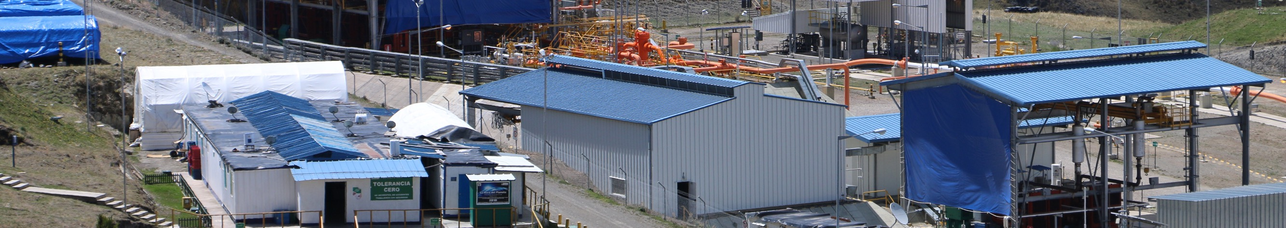
Servicios de Operación
y Mantenimiento
En proyectos de O&G, plantas industriales y minería, Techint I&C proporciona:
Proyectos BOT y BOOT
Beneficios para el cliente:
Mantenimiento
de ductos y plantas
Gestión de instalaciones
Apoyo
operativo
Reducción de costos operativos, incremento de la productividad y preservación del valor de la inversión
Mejora del rendimiento
de activos
Puesta a punto operativa
Puesta en marcha
y comisionado

Slide 19
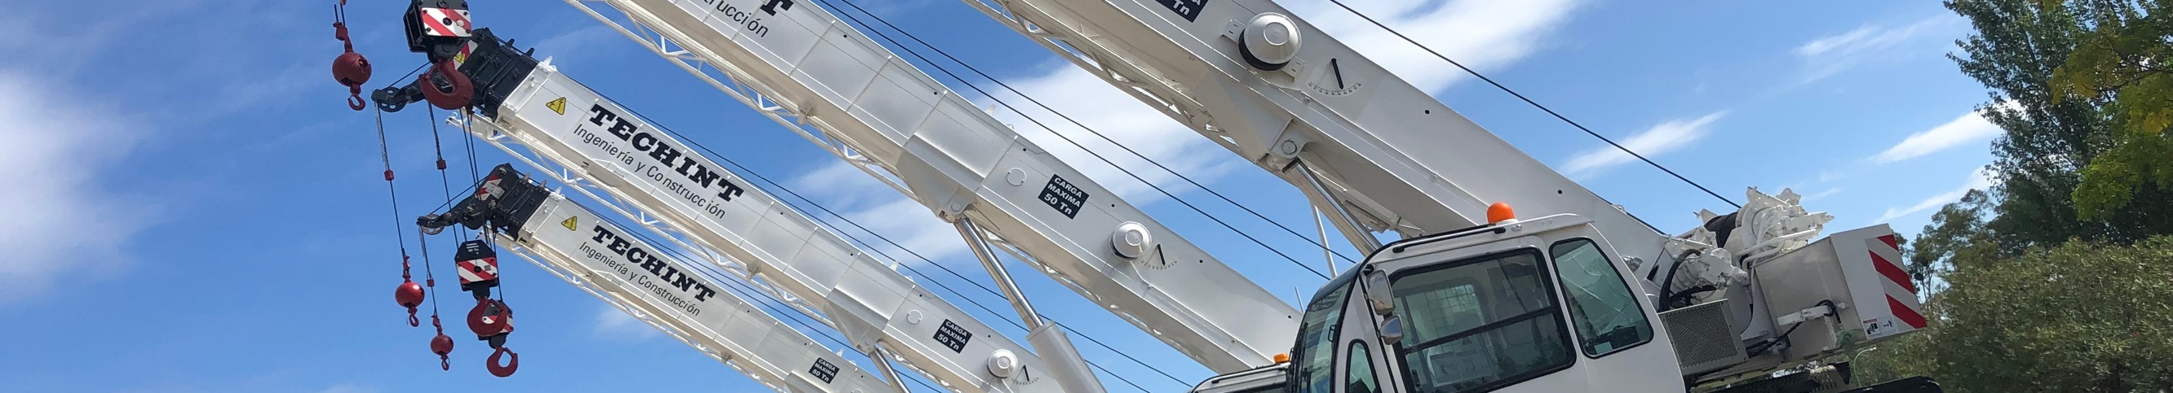
Gestión y mantenimiento de equipos
6 parques de Gestión de Equipos
en Argentina, Brasil, Chile, México, Perú y Uruguay.
+2700 maquinarias propias
para movimientos de suelo, trabajos con tuberías, izajes y MISC.
Suministramos los equipos requeridos por los proyectos en los distintos países, aseguramos su disponibilidad mecánica, y planificamos y ejecutamos un mantenimiento correctivo, preventivo y predictivo.
20 hectáreas de patio
para proyectos offshore en Pontal do Paraná, Brasil,
en el que desarrollamos jackets, cubiertas, módulos
e integraciones para FPSO.

Slide 20
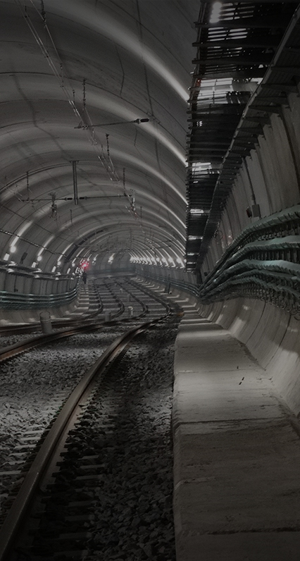
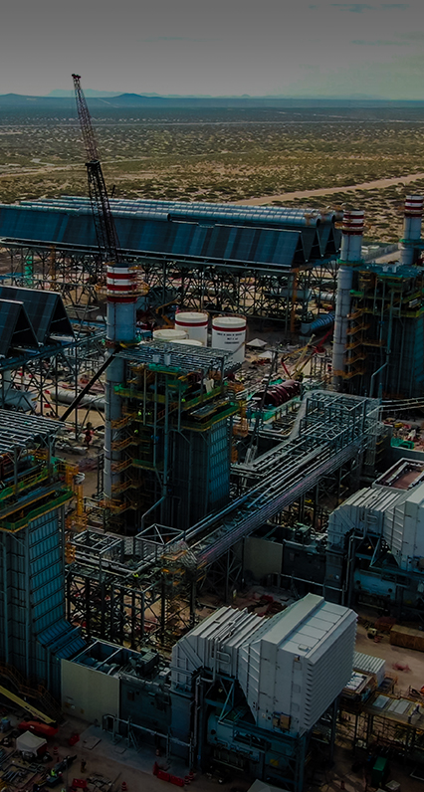
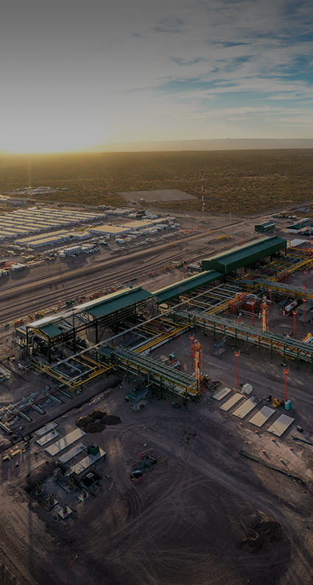
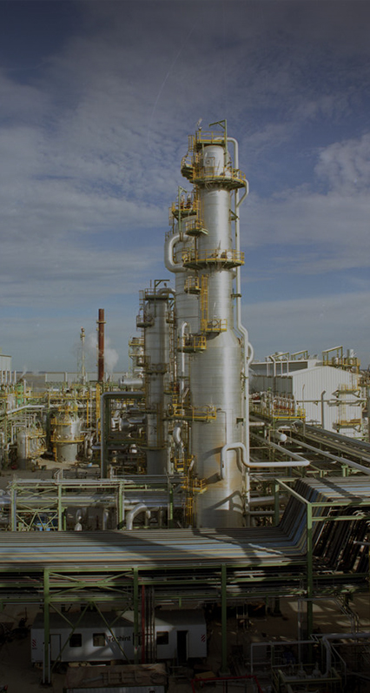
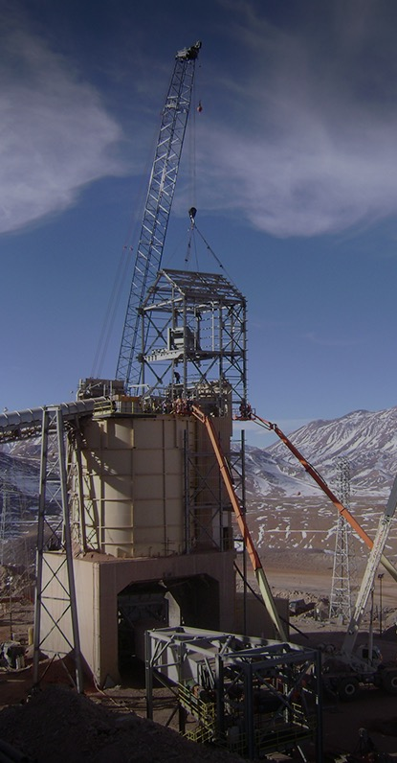
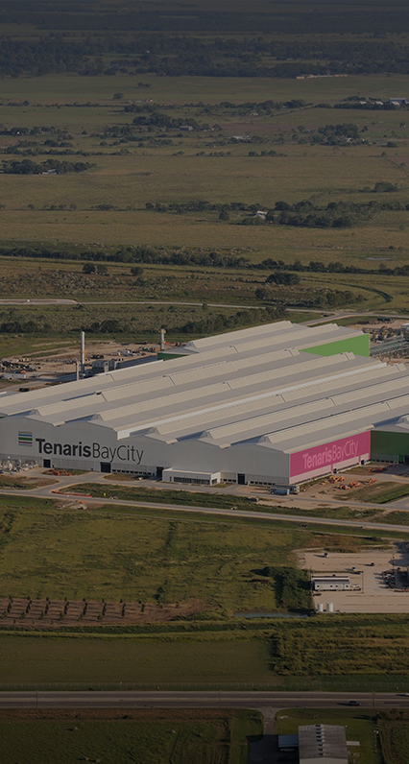
Segmentos de Mercado
Hacer click en los segmentos de mercado para mayor información
Energía
Oil & Gas
Downstream
& Plantas
Petroquímicas
Minería
Obras Civiles
de Infraestructura
Plantas
Industriales
01.
02.
03.
04.
05.
06.

Slide 21
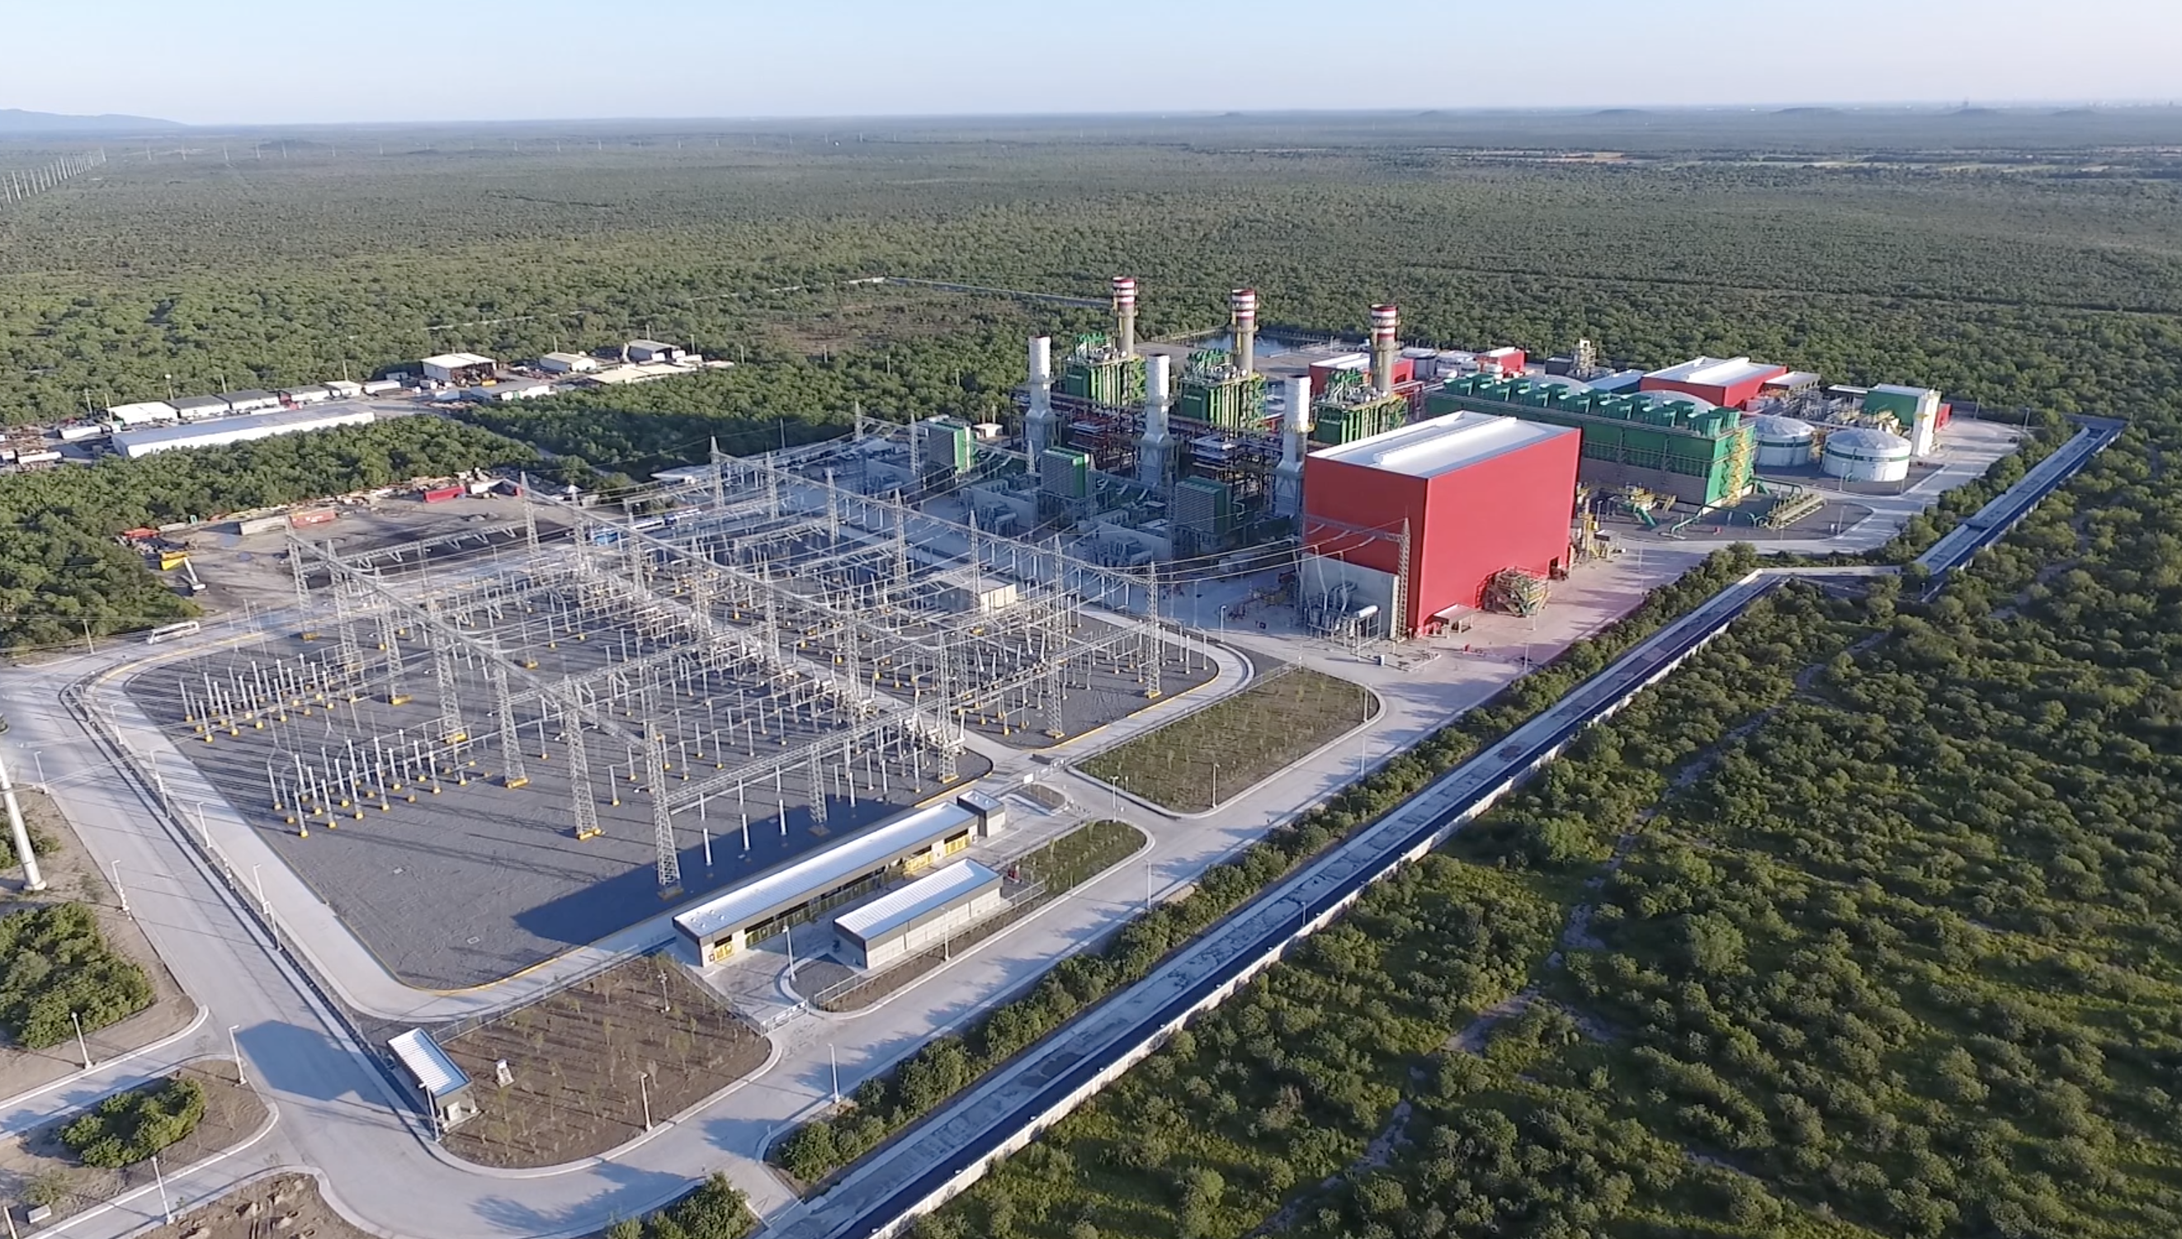
1/Energía
GENERACIÓN
TRANSMISIÓN
  Centrales de
  ciclo abierto
  Centrales de ciclo combinado
  Líneas
  de transmisión
  Estaciones transformadoras
  Centrales de
  cogeneración
  Instalaciones nucleares
volver a segmentos del mercado
Continuar con la presentación

Slide 22
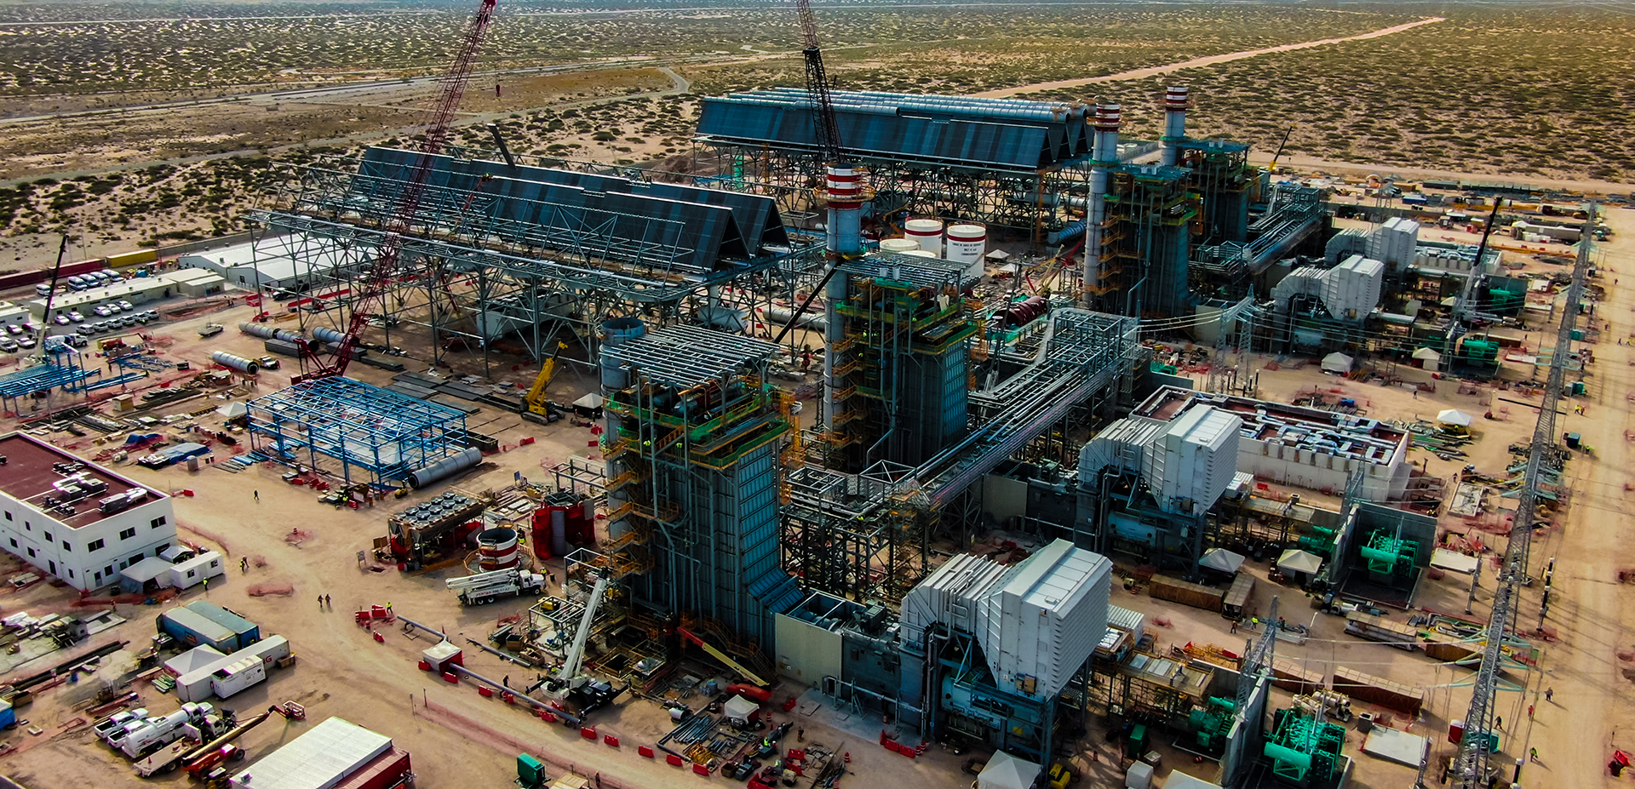
Proyectos destacados | Energía
01 | CENTRAL DE CICLO
COMBINADO NORTE III
02 | CENTRAL ELÉCTRICA PESQUERÍA
03 | CENTRAL TERMOELÉCTRICA SÚPER CRÍTICA DE SOUTH HELWAN
04 | CICLO COMBINADO GENELBA PLUS
05 | CENTRAL NUCLEAR ATUCHA II
CENTRAL DE CICLO COMBINADO NORTE III [907MW]
CLIENTE:
AJNIII
PAÍS:
México
ALCANCE:
EPC
FINALIZACIÓN:
2020
DESCRIPCIÓN:
Construcción de una Central Térmica de Ciclo Combinado consistente en dos módulos 2TGx1TV con una potencia neta garantizada mínima de 907 MW y un Heat Rate de 6.369 kJ/kWh.
volver a segmentos del mercado
Continuar con la presentación

Slide 23
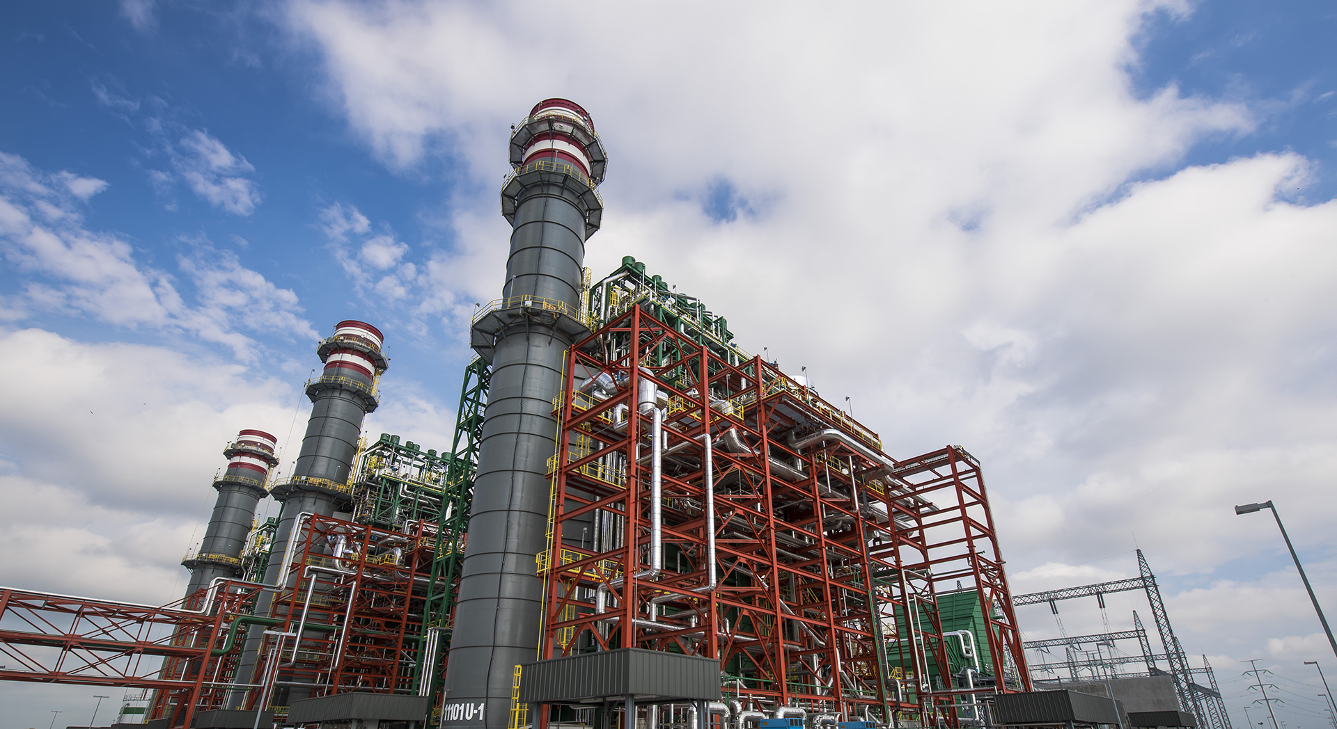
Proyectos destacados | Energía
01 | CENTRAL DE CICLO
COMBINADO NORTE III
02 | CENTRAL ELÉCTRICA PESQUERÍA
03 | CENTRAL TERMOELÉCTRICA SÚPER CRÍTICA DE SOUTH HELWAN
04 | CICLO COMBINADO GENELBA PLUS
05 | CENTRAL NUCLEAR ATUCHA II
CENTRAL ELÉCTRICA PESQUERÍA [900MW]
CLIENTE:
Techgen
PAÍS:
México
ALCANCE:
EPC
FINALIZACIÓN:
2015
DESCRIPCIÓN:
Generación de energía a ciclo combinado con una capacidad de 900 MW y una configuración de tres turbinas de gas y una de vapor.
volver a segmentos del mercado
Continuar con la presentación

Slide 24
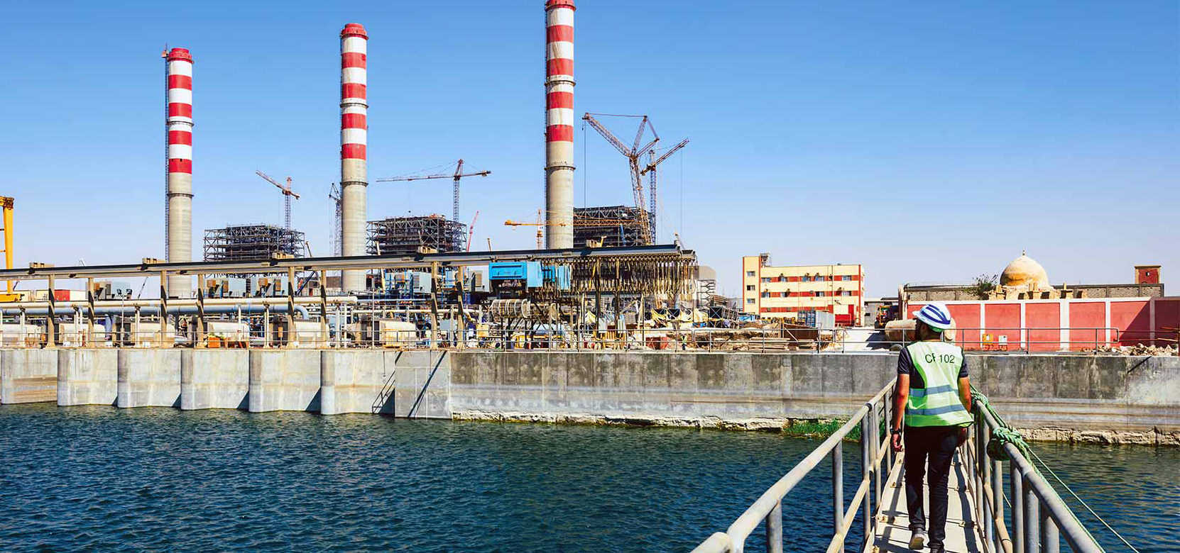
Proyectos destacados | Energía
01 | CENTRAL DE CICLO
COMBINADO NORTE III
02 | CENTRAL ELÉCTRICA PESQUERÍA
03 | CENTRAL TERMOELÉCTRICA SÚPER CRÍTICA DE SOUTH HELWAN
04 | CICLO COMBINADO GENELBA PLUS
05 | CENTRAL NUCLEAR ATUCHA II
CENTRAL TERMOELÉCTRICA SÚPER CRÍTICA DE SOUTH HELWAN [650MW]
CLIENTE:
Upper Egypt Electricity Production Company; Egyptian Electricity Holding Company
PAÍS:
Egipto
ALCANCE:
EPC
FINALIZACIÓN:
2018
DESCRIPCIÓN:
Servicios EPC para los sistemas auxiliares (Balance de Planta) de la Central termoeléctrica Supercrítica alimentada por petróleo y gas. Incluye la instalación de tres calderas de generación de vapor, operadas por 3 turbinas de vapor con una capacidad de generación de 650 MW cada una.
volver a segmentos del mercado
Continuar con la presentación

Slide 25
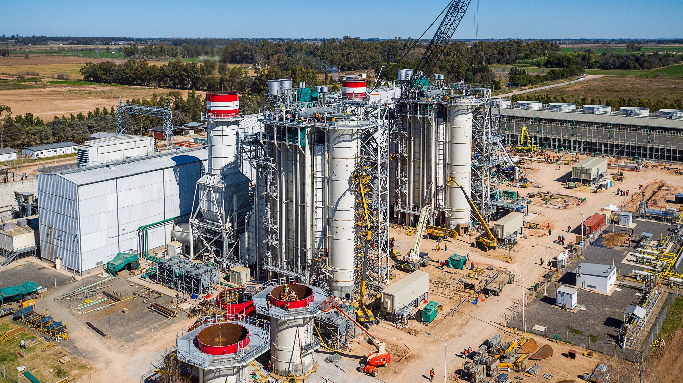
Proyectos destacados | Energía
01 | CENTRAL DE CICLO
COMBINADO NORTE III
02 | CENTRAL ELÉCTRICA PESQUERÍA
03 | CENTRAL TERMOELÉCTRICA SÚPER CRÍTICA DE SOUTH HELWAN
04 | CICLO COMBINADO GENELBA PLUS
05 | CENTRAL NUCLEAR ATUCHA II
CENTRAL DE CICLO COMBINADO GENELBA PLUS [360MW]
CLIENTE:
Pampa Energía
PAÍS:
Argentina
ALCANCE:
EPC
FINALIZACIÓN:
2020
DESCRIPCIÓN:
Ampliación de la Central Termoeléctrica GENELBA, partiendo de una turbina a gas (169 MW) existente a un ciclo combinado de configuración 2+1 de 360 MW de potencia.
volver a segmentos del mercado
Continuar con la presentación

Slide 26
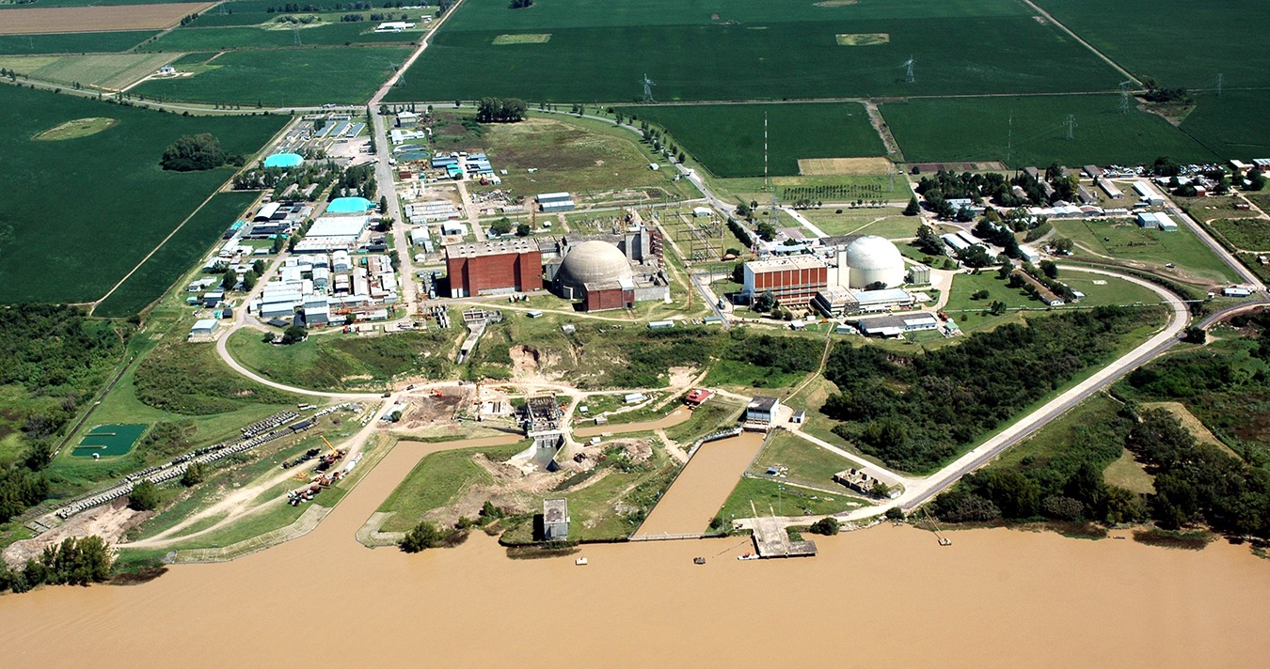
Proyectos destacados | Energía
01 | CENTRAL DE CICLO
COMBINADO NORTE III
02 | CENTRAL ELÉCTRICA PESQUERÍA
03 | CENTRAL TERMOELÉCTRICA SÚPER CRÍTICA DE SOUTH HELWAN
04 | CICLO COMBINADO GENELBA PLUS
05 | CENTRAL NUCLEAR ATUCHA II
CENTRAL NUCLEAR ATUCHA II [700MW]
CLIENTE:
Núcleoeléctrica Argentina
PAÍS:
Argentina
ALCANCE:
EC
FINALIZACIÓN:
1992
DESCRIPCIÓN:
Montaje mecánico en el edificio auxiliar del reactor (Edificio UKA)
volver a segmentos del mercado
Continuar con la presentación

Slide 27
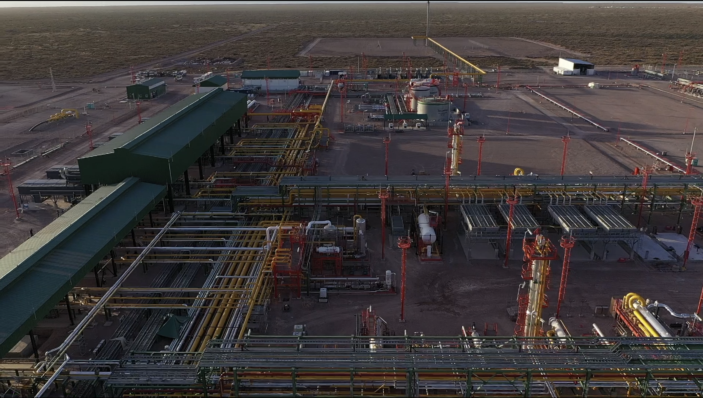
2/Oil &Gas
UPSTREAM
MIDSTREAM
  Plataformas e instalaciones de boca de pozo
  Plantas de tratamiento
  de gas, petróleo y agua
  Ductos troncales para gas, petróleo
  y líquidos
  Tanques de almacenamiento
  Ductos multifaséticos de flujo y captación
  Electrificación
  de yacimientos
  Instalaciones de bombeo
  y compresión
  Plantas de
  acondicionamiento de crudo
  Terminales de licuefacción y regasificación de GNL
  Plantas de deshidratación, ajuste del punto de rocío
  y endulzamiento de gas
volver a segmentos del mercado
Continuar con la presentación

Slide 28
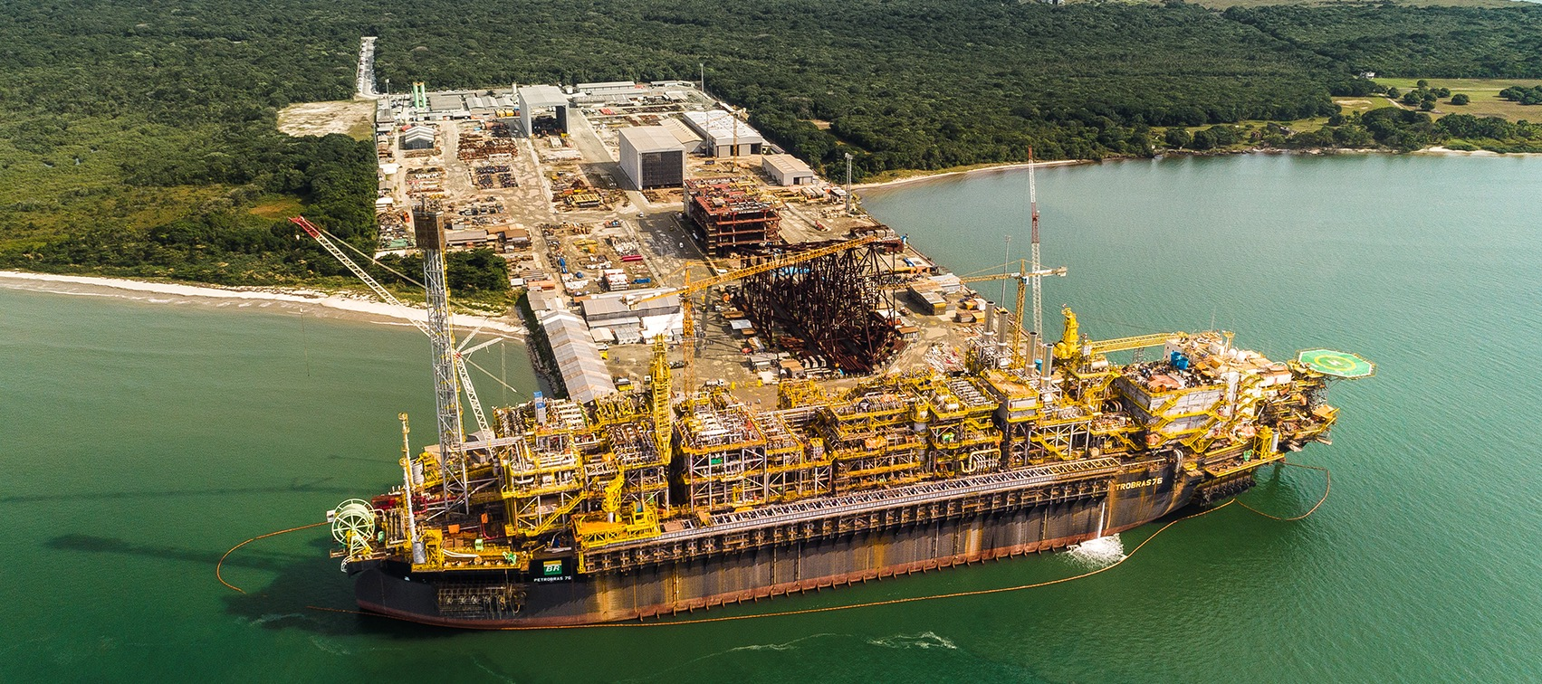
Proyectos destacados | Oil & Gas
01 | PLATAFORMA OFFSHORE P-76
02| GASODUCTO CAMISEA
03 | TERMINAL DE
REGASIFICACIÓN
DE LNG DE DUNKERQUE
04 | FORTIN DE PIEDRA – VACA MUERTA
05 | ESTACIÓN DE
COMPRESIÓN ALTAMIRA
06 | AUCA - SHUSHUFINDI
PLATAFORMA OFFSHORE P-76
CLIENTE:
Petrobras
PAÍS:
Brasil
ALCANCE:
EPC
FINALIZACIÓN:
2018
DESCRIPCIÓN:
EPC, integración y comisionado de módulos para FPSO P-76 (producción, almacenamiento y descarga flotante). Plataforma con capacidad de producción de 150.000 barriles de petróleo y 7 millones de m3/día de gas.
volver a segmentos del mercado
Continuar con la presentación

Slide 29
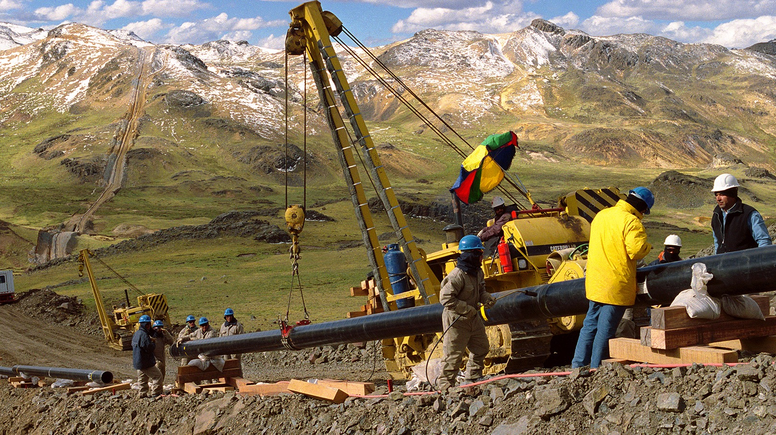
Proyectos destacados | Oil & Gas
01 | PLATAFORMA OFFSHORE P-76
02| GASODUCTO CAMISEA
03 | TERMINAL DE
REGASIFICACIÓN
DE LNG DE DUNKERQUE
04 | FORTIN DE PIEDRA – VACA MUERTA
05 | ESTACIÓN DE
COMPRESIÓN ALTAMIRA
06 | AUCA - SHUSHUFINDI
GASODUCTO CAMISEA
CLIENTE:
Transportadora
de Gas del Perú
PAÍS:
Perú
ALCANCE:
EPC
FINALIZACIÓN:
2004
DESCRIPCIÓN:
El Sistema está compuesto por un ducto de Gas Natural de 730 km y un ducto paralelo de Líquidos de Gas Natural de 560 km, incluyendo además cuatro estaciones de bombeo y dos estaciones reductoras de presión, sistema Scada y de comunicaciones y un city gate en Lima.
volver a segmentos del mercado
Continuar con la presentación

Slide 30
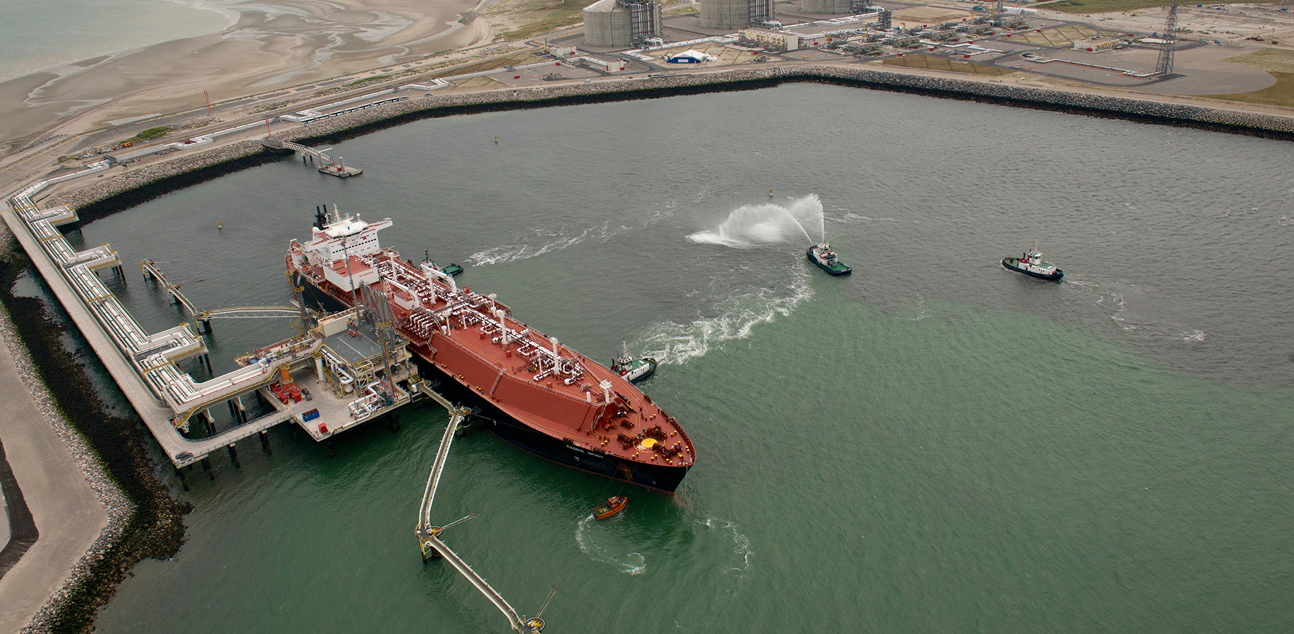
Proyectos destacados | Oil & Gas
01 | PLATAFORMA OFFSHORE P-76
02| GASODUCTO CAMISEA
03 | TERMINAL DE REGASIFICACIÓN
DE LNG DE DUNKERQUE
04 | FORTIN DE PIEDRA – VACA MUERTA
05 | ESTACIÓN DE
COMPRESIÓN ALTAMIRA
06 | AUCA - SHUSHUFINDI
TERMINAL DE REGASIFICACIÓN DE LNG DE DUNKERQUE
CLIENTE:
Électricité de France
PAÍS:
Francia
ALCANCE:
EPC
FINALIZACIÓN:
2016
DESCRIPCIÓN:
Terminal de regasificación de LNG con una capacidad de despacho 13 billones de m3/año.
volver a segmentos del mercado
Continuar con la presentación

Slide 31
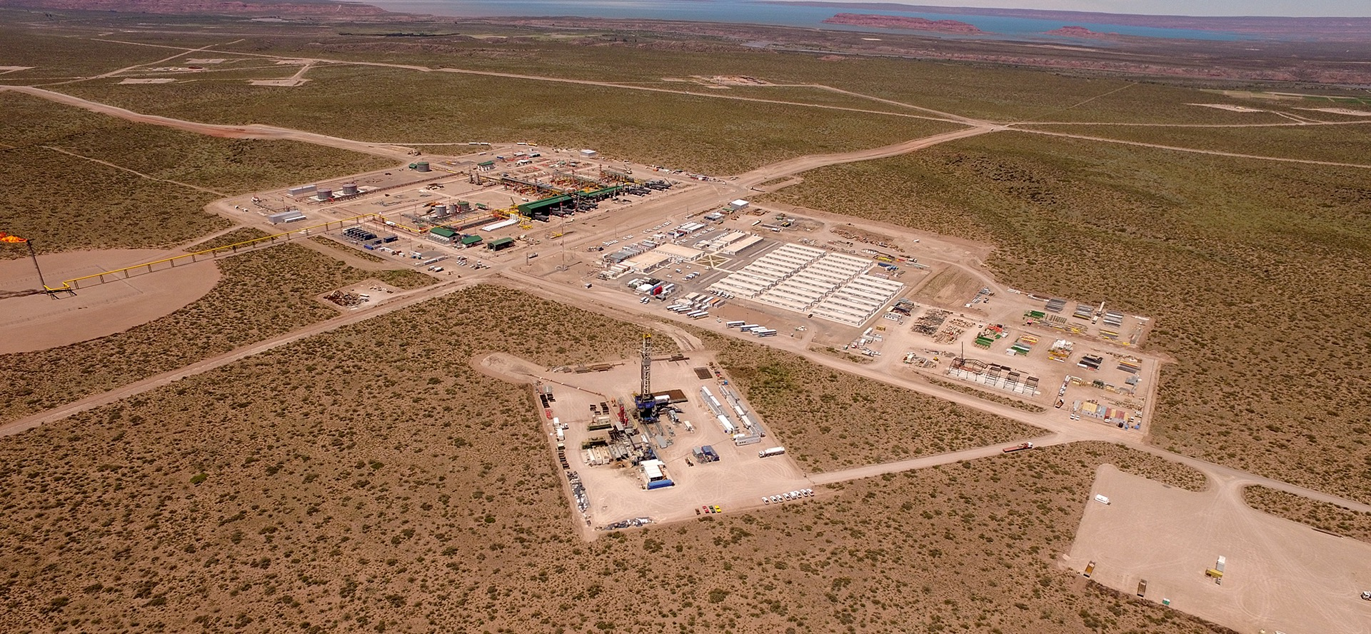
Proyectos destacados | Oil & Gas
01 | PLATAFORMA OFFSHORE P-76
02| GASODUCTO CAMISEA
03 | TERMINAL DE REGASIFICACIÓN
DE LNG DE DUNKERQUE
04 | FORTIN DE PIEDRA - VACA MUERTA
05 | ESTACIÓN DE
COMPRESIÓN ALTAMIRA
06 | AUCA - SHUSHUFINDI
FORTIN DE PIEDRA - VACA MUERTA
CLIENTE:
Tecpetrol
PAÍS:
Argentina
ALCANCE:
EPC
FINALIZACIÓN:
2020
DESCRIPCIÓN:
Diseño y construcción de las instalaciones para la perforación, tratamiento y evacuación del gas producido. Estos trabajos permiten el procesamiento de 17,5 MM m3/día.
volver a segmentos del mercado
Continuar con la presentación

Slide 32
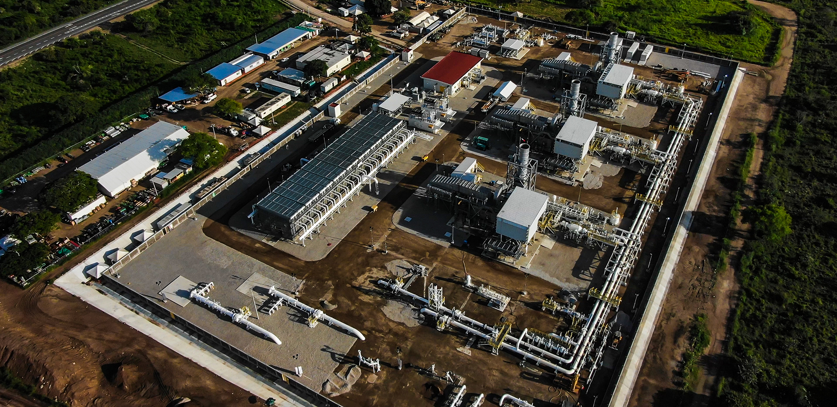
Proyectos destacados | Oil & Gas
01 | PLATAFORMA OFFSHORE P-76
02| GASODUCTO CAMISEA
03 | TERMINAL DE REGASIFICACIÓN
DE LNG DE DUNKERQUE
04 | FORTIN DE PIEDRA - VACA MUERTA
05 | ESTACIÓN DE COMPRESIÓN ALTAMIRA
06 | AUCA - SHUSHUFINDI
ESTACIÓN DE COMPRESIÓN ALTAMIRA
CLIENTE:
TransCanada
PAÍS:
México
ALCANCE:
EPC
FINALIZACIÓN:
2019
DESCRIPCIÓN:
Ingeniería, suministros y construcción de una estación de compresión y una estación de regulación, medición y control con presión 570-590 PSIG y una capacidad de 178 MM CFD en Altamira
volver a segmentos del mercado
Continuar con la presentación

Slide 33
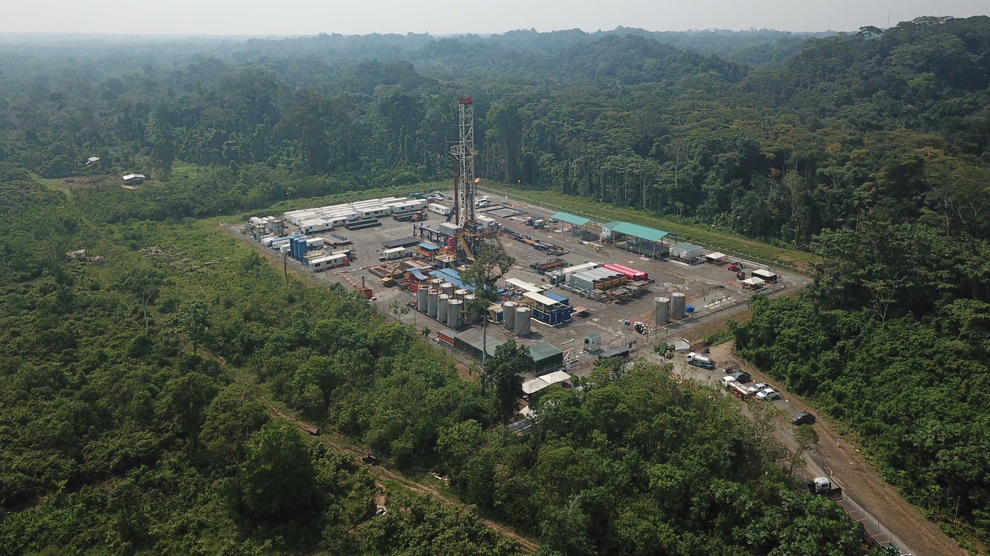
Proyectos destacados | Oil & Gas
01 | PLATAFORMA OFFSHORE P-76
02| GASODUCTO CAMISEA
03 | TERMINAL DE REGASIFICACIÓN
DE LNG DE DUNKERQUE
04 | FORTIN DE PIEDRA - VACA MUERTA
05 | ESTACIÓN DE COMPRESIÓN ALTAMIRA
06 | AUCA - SHUSHUFINDI
AUCA - SHUSHUFINDI
CLIENTE:
Schlumberger
PAÍS:
Ecuador
ALCANCE:
EPC
FINALIZACIÓN:
2024
DESCRIPCIÓN:
Provisión de Servicios de Ingeniería, procura de materiales y equipos para la construcción y ampliación de plataformas, facilidades para ingreso de taladros de perforación y work over, construcción de líneas de flujo/eléctricas para la optimización petrolera en los Bloques 61 y 57.
volver a segmentos del mercado
Continuar con la presentación

Slide 34
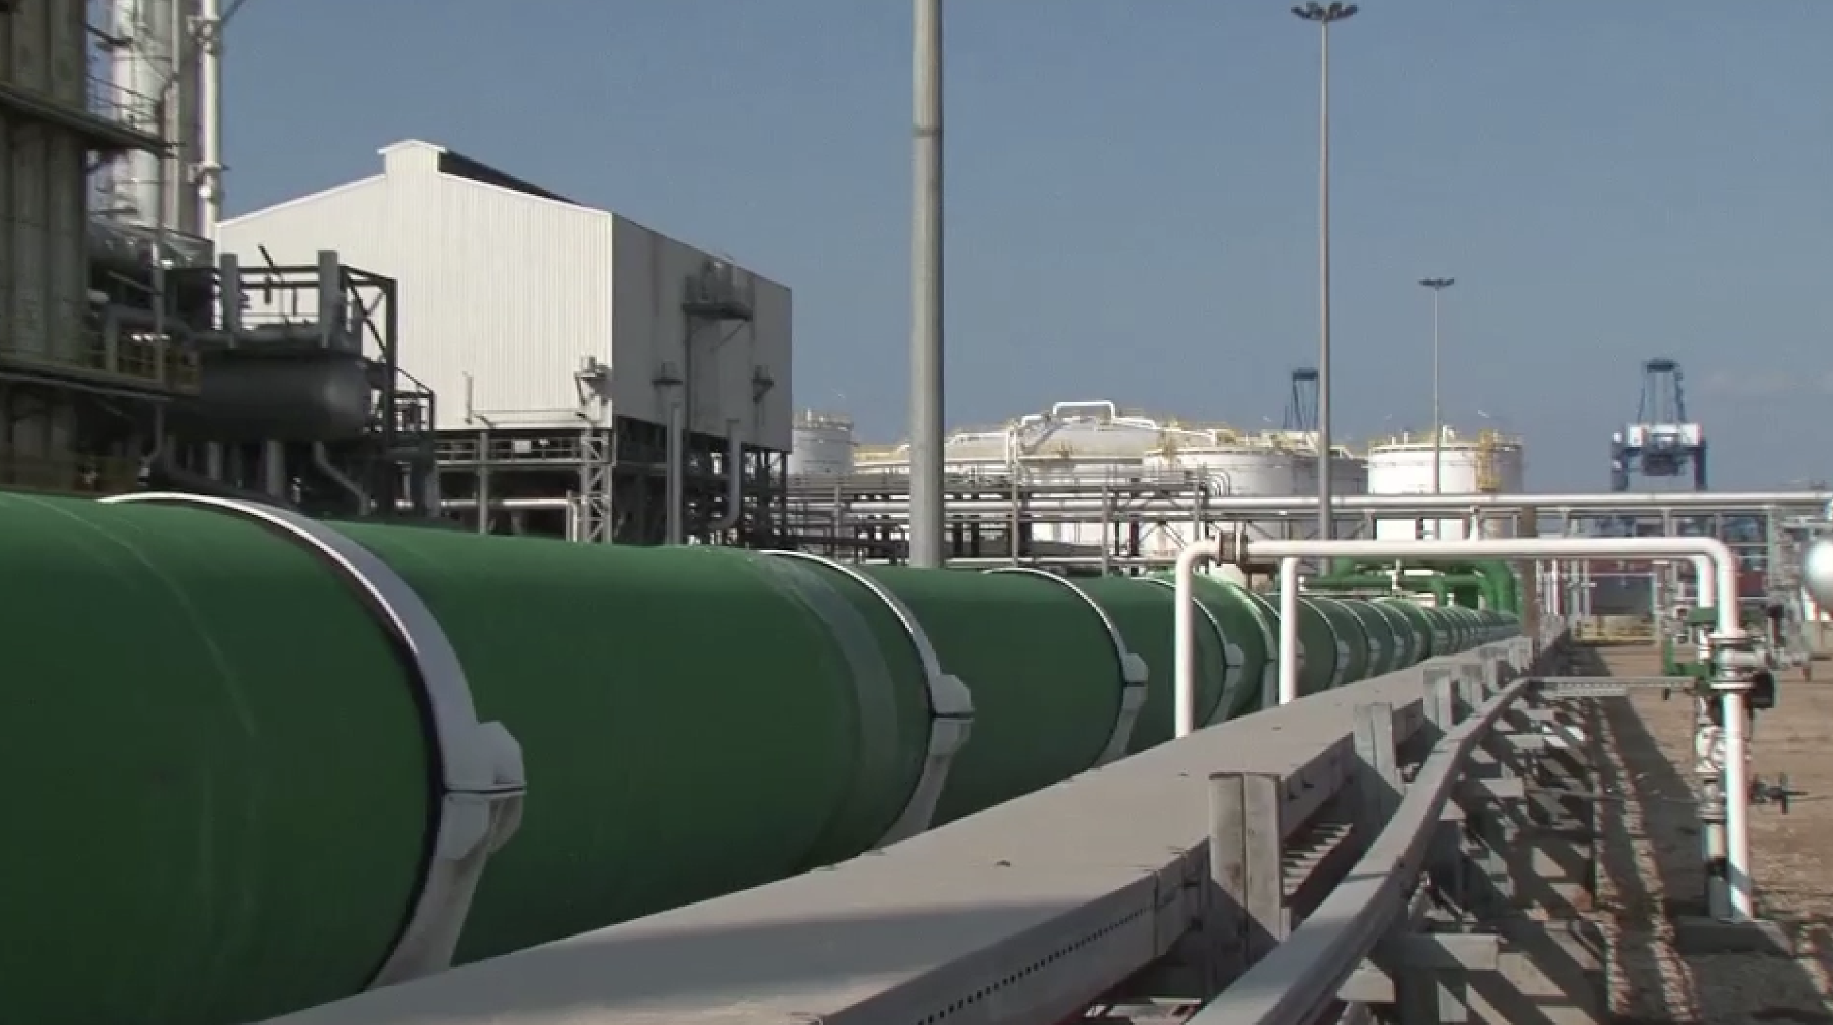
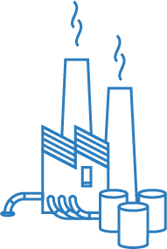
3/Downstream y Plantas Petroquímicas
PETROQUÍMICAS
Y QUÍMICOS
REFINERÍAS
  Unidades de fraccionamiento
  catalítico de fluídos
  Unidades de tratamiento de gas y recuperación de azufre
  Plantas de producción de monómeros y polímeros plásticos
  Plantas de olefinas
  y poliolefinas
  Unidades de destilación
  de crudo y al vacío
  Plantas HDT y HDS de gasolina y diesel
  Plantas de metanol
  Aromáticos
  Unidades de coquización retardada
  Unidades
  de alquilación
  Unidades de fertilizantes, amoníaco y urea
  Remoción de nitrógeno del gas
  Plantas de producción de Hidrógeno
  Unidades
  de isomerización
volver a segmentos del mercado
Continuar con la presentación

Slide 35
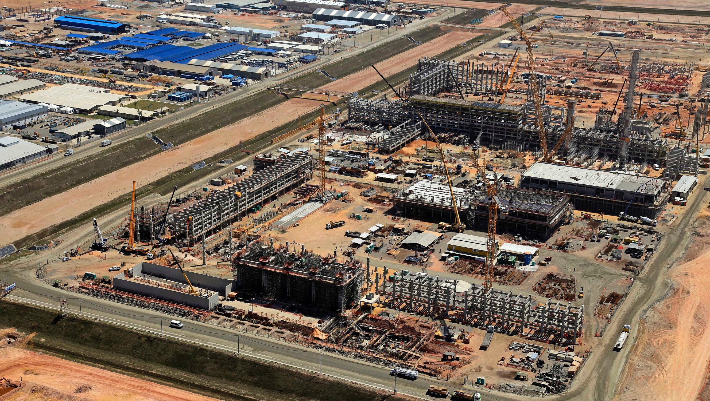
Proyectos destacados | Downstream y Plantas Petroquímicas
01 | COMPLEJO PETROQUÍMICO DE RIO DE JANEIRO - COMPERJ
02 | MODERNIZACIÓN DE LAS INSTALACIONES
PARA CRUDO DE HOUT
03 | PLANTA DE FERTILIZANTES PARA PROFERTIL
COMPLEJO PETROQUÍMICO DE RIO DE JANEIRO - COMPERJ
CLIENTE:
Petrobras
PAÍS:
Brasil
ALCANCE:
EPC
FINALIZACIÓN:
2016
DESCRIPCIÓN:
Instalación de Unidad de Coque Retardado, playa de manejo y almacenamiento de coque y subestaciones eléctricas unitarias del Complejo Petroquímico de Río de Janeiro.
volver a segmentos del mercado
Continuar con la presentación

Slide 36
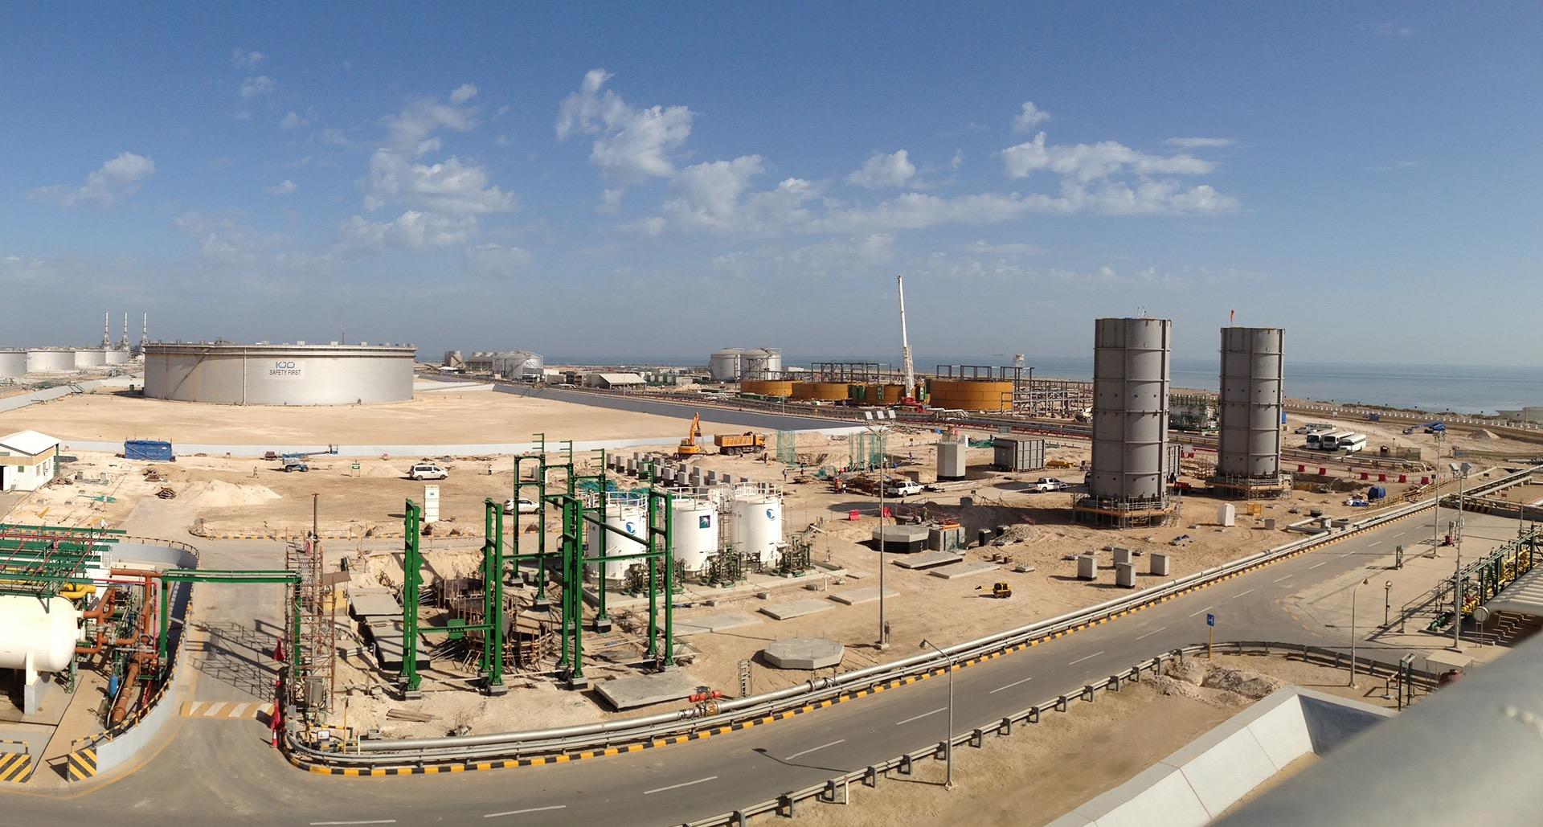
Proyectos destacados | Downstream y Plantas Petroquímicas
01 | COMPLEJO PETROQUÍMICO DE RIO DE JANEIRO - COMPERJ
02 | MODERNIZACIÓN DE LAS INSTALACIONES
PARA CRUDO DE HOUT
03 | PLANTA DE FERTILIZANTES PARA PROFERTIL
MODERNIZACIÓN DE LAS INSTALACIONES PARA CRUDO DE HOUT
CLIENTE:
KJO (Joint Operations
of AGOC and KGOC)
PAÍS:
Arabia Saudita
ALCANCE:
EPC
FINALIZACIÓN:
2016
DESCRIPCIÓN:
Modernización de instalaciones para crudo de Hout.
volver a segmentos del mercado
Continuar con la presentación

Slide 37
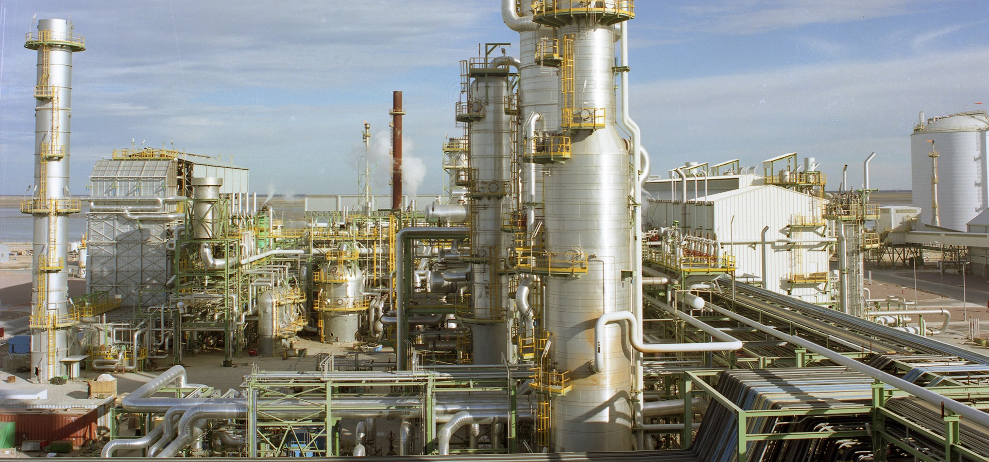
Proyectos destacados | Downstream y Plantas Petroquímicas
01 | COMPLEJO PETROQUÍMICO DE RIO DE JANEIRO - COMPERJ
02 | MODERNIZACIÓN DE LAS INSTALACIONES
PARA CRUDO DE HOUT
03 | PLANTA DE FERTILIZANTES PARA PROFERTIL
PLANTA DE FERTILIZANTES PARA PROFERTIL
CLIENTE:
Profertil
PAÍS:
Argentina
ALCANCE:
EPC
FINALIZACIÓN:
2001
DESCRIPCIÓN:
Planta de fertilizantes con una producción de Amoníaco de 2.050 ton/día, Urea de 3.250 ton/día y dos plantas de granulación de Urea de 1.850 ton/día.
volver a segmentos del mercado
Continuar con la presentación

Slide 38
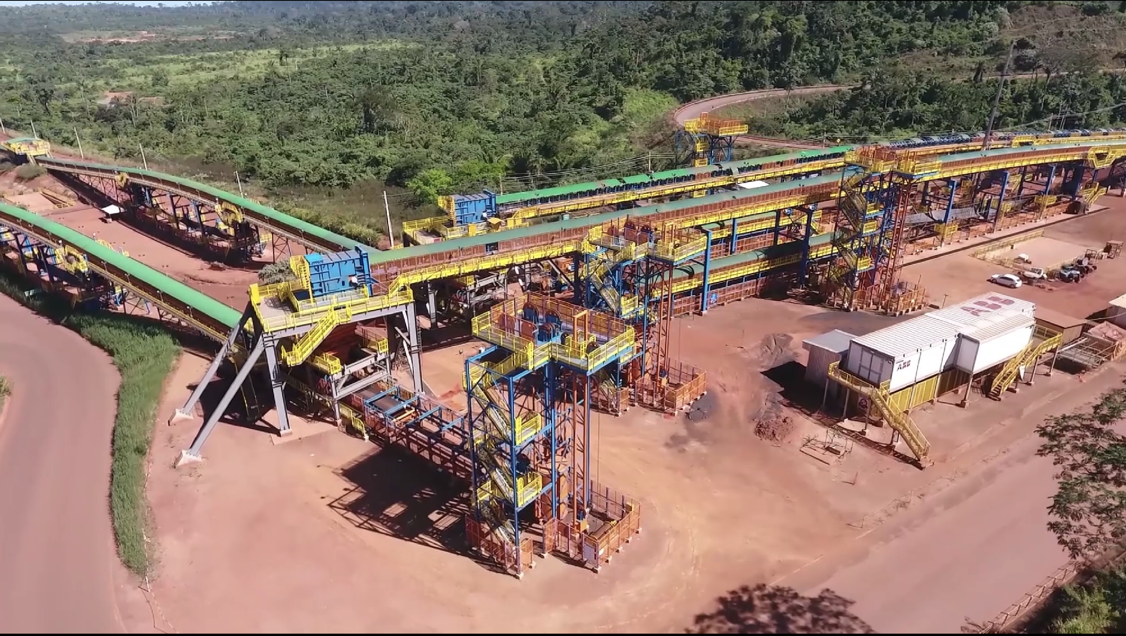
4/Minería
  Plantas de procesamiento de minerales
  Estructuras
  y edificios industriales
  Sistema de Manejo
  y Transporte de fluídos
  Obras civiles (incluyendo caminos de acceso y puertos)
  Infraestructura off-site
  Sistemas de manejo de materiales
  Servicios de mantenimiento
volver a segmentos del mercado
Continuar con la presentación

Slide 39
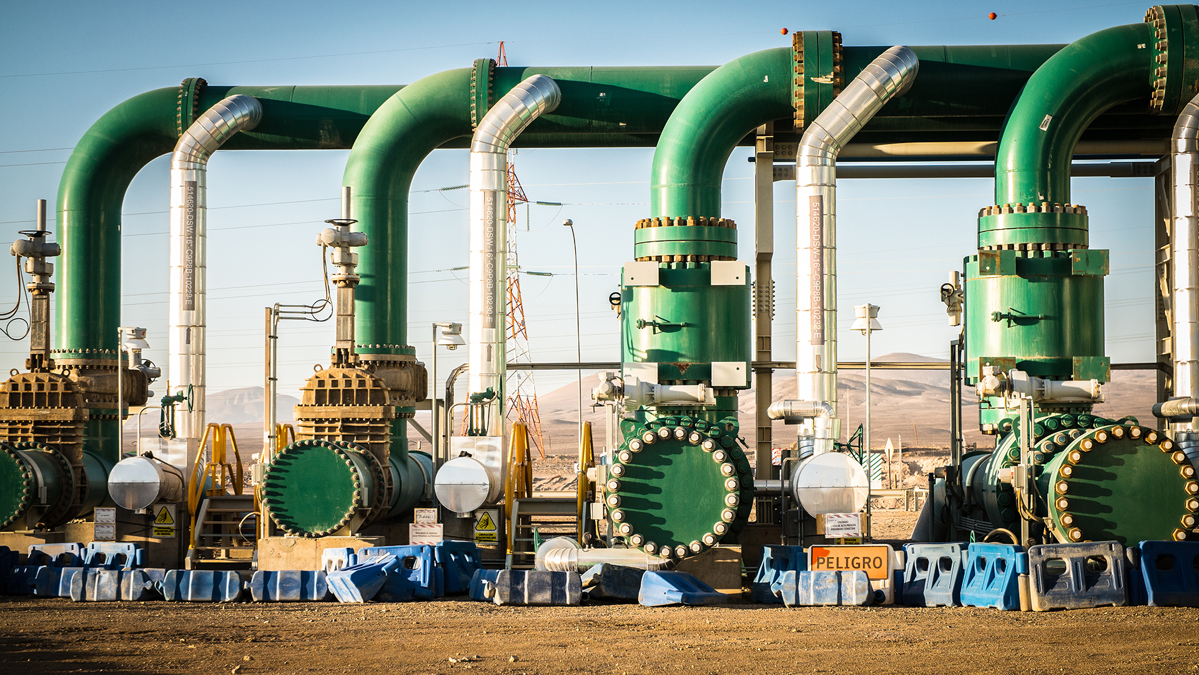
Proyectos destacados | Minería
01 | EXPANSIÓN ESCONDIDA WATER SUPPLY
02 | PROYECTO TOROMOCHO
03 | PROYECTO S11D FERRO-CARAJÁS
04 | PROYECTO PASCUA LAMA
EXPANSIÓN ESCONDIDA WATER SUPPLY
CLIENTE:
Minera Escondida
PAÍS:
Chile
ALCANCE:
C
FINALIZACIÓN:
2016
DESCRIPCIÓN:
Construcción de dos acueductos enterrados independientes entre sí de 42" de diámetro c/u, desde Coloso hasta la Mina, de 178 km de extensión, más 18 km de 3 tuberías de 36", 24", 20" y 14" de diámetro para la distribución de agua dentro de las instalaciones de la Mina.
volver a segmentos del mercado
Continuar con la presentación

Slide 40
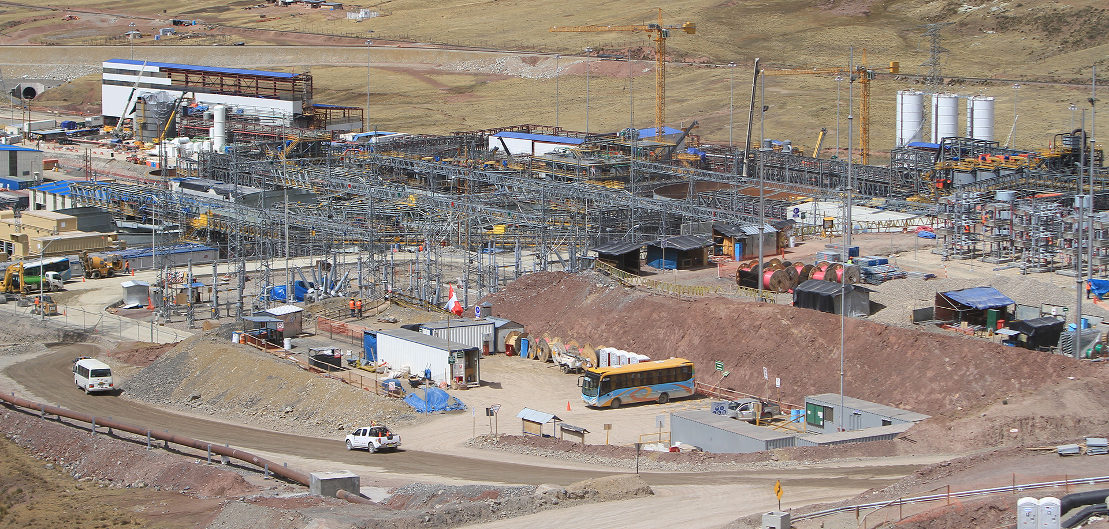
Proyectos destacados | Minería
01 | EXPANSIÓN ESCONDIDA
WATER SUPPLY
02 | PROYECTO TOROMOCHO
03 | PROYECTO S11D FERRO-CARAJÁS
04 | PROYECTO PASCUA LAMA
PROYECTO TOROMOCHO
CLIENTE:
Minera Chinalco
Perú
PAÍS:
Perú
ALCANCE:
EPC
FINALIZACIÓN:
2014
DESCRIPCIÓN:
Mina a cielo abierto con reservas de cobre y molibdeno, localizada en la parte central de los Andes del Perú, a 4.700 m de altura, con una capacidad de producción de 1.838 ton/día de concentrado de cobre y 25,7 ton/día de óxido de molibdeno.
volver a segmentos del mercado
Continuar con la presentación

Slide 41
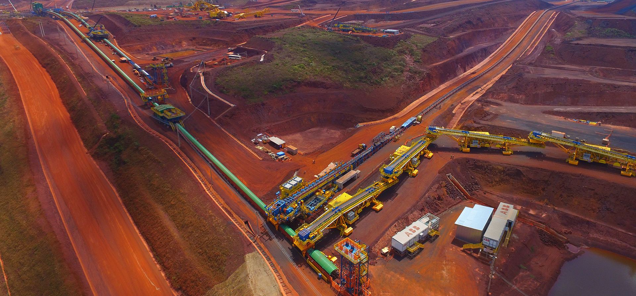
Proyectos destacados | Minería
01 | EXPANSIÓN ESCONDIDA
WATER SUPPLY
02 | PROYECTO TOROMOCHO
03 | PROYECTO S11D FERRO-CARAJÁS
04 | PROYECTO PASCUA LAMA
S11D FERRO CARAJÁS
CLIENTE:
Vale
PAÍS:
Brasil
ALCANCE:
C
FINALIZACIÓN:
2018
DESCRIPCIÓN:
Construcción y montaje electromecánico del Sistema Minero Truckless, que reemplaza al sistema convencional de transporte con camiones mineros off-road. Montaje de estructuras y equipos mecánicos de los sistemas de cintas transportadoras por un total de 31,3 km, de los cuales 7,3 km son overland.
volver a segmentos del mercado
Continuar con la presentación

Slide 42
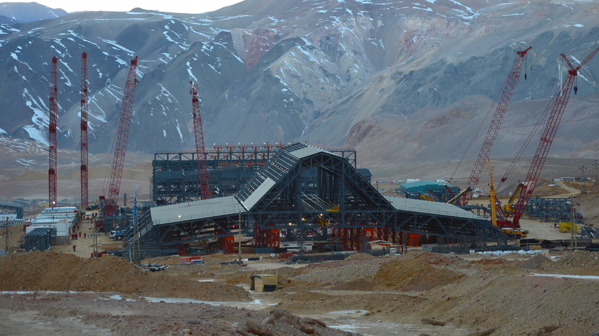
Proyectos destacados | Minería
01 | EXPANSIÓN ESCONDIDA
WATER SUPPLY
02 | PROYECTO TOROMOCHO
03 | PROYECTO S11D FERRO-CARAJÁS
04 | PROYECTO PASCUA LAMA
PROYECTO PASCUA LAMA
CLIENTE:
Barrick
PAÍS:
Argentina & Chile
ALCANCE:
EPC
FINALIZACIÓN:
2011
DESCRIPCIÓN:
Construcción para el desarrollo de la Mina de Pascua Lama, ubicado en el límite entre Chile (Pascua) y Argentina (Lama) a una altura entre 3.800 y 5.200 msnm, proyecto “Greenfield” y primer proyecto minero binacional del mundo.
volver a segmentos del mercado
Continuar con la presentación

Slide 43
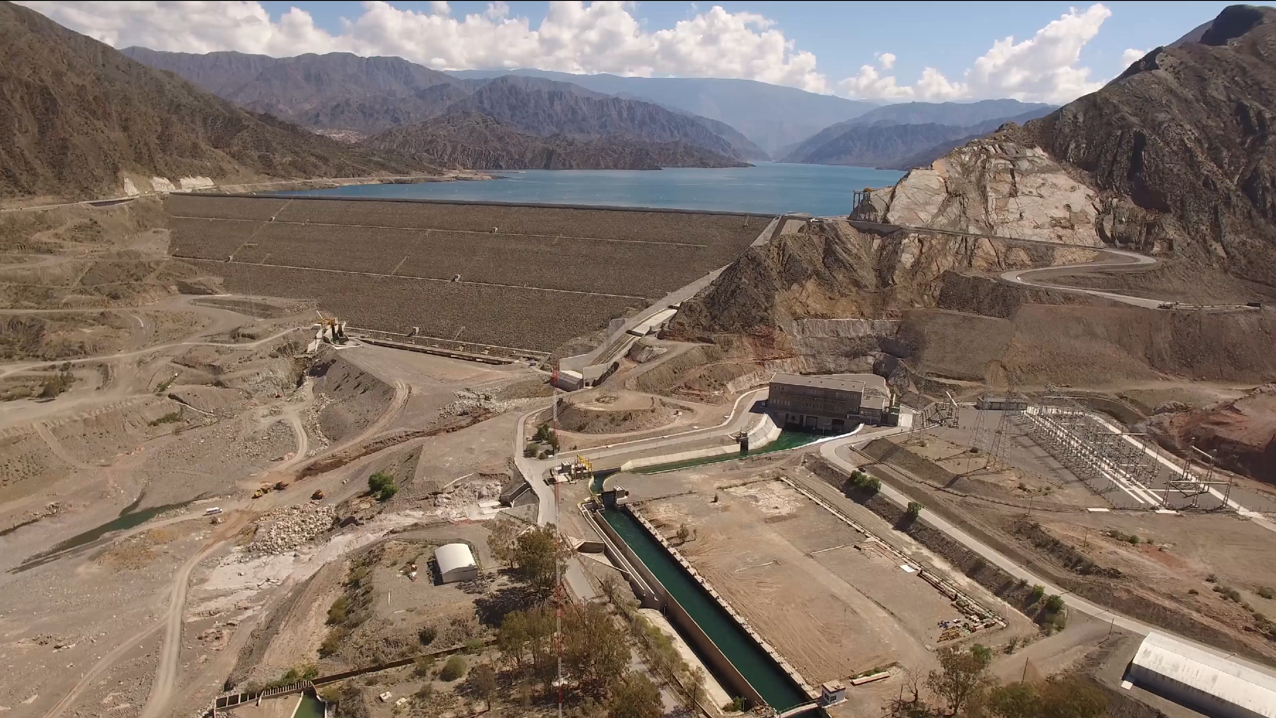
5/Obras Civiles de Infraestructura
Presas
Subterráneo y
ferroviario
Túneles y puentes
Carreteras
y autopistas
Puertos
Plantas de tratamiento de agua, residuos
y acueductos
volver a segmentos del mercado
Continuar con la presentación

Slide 44
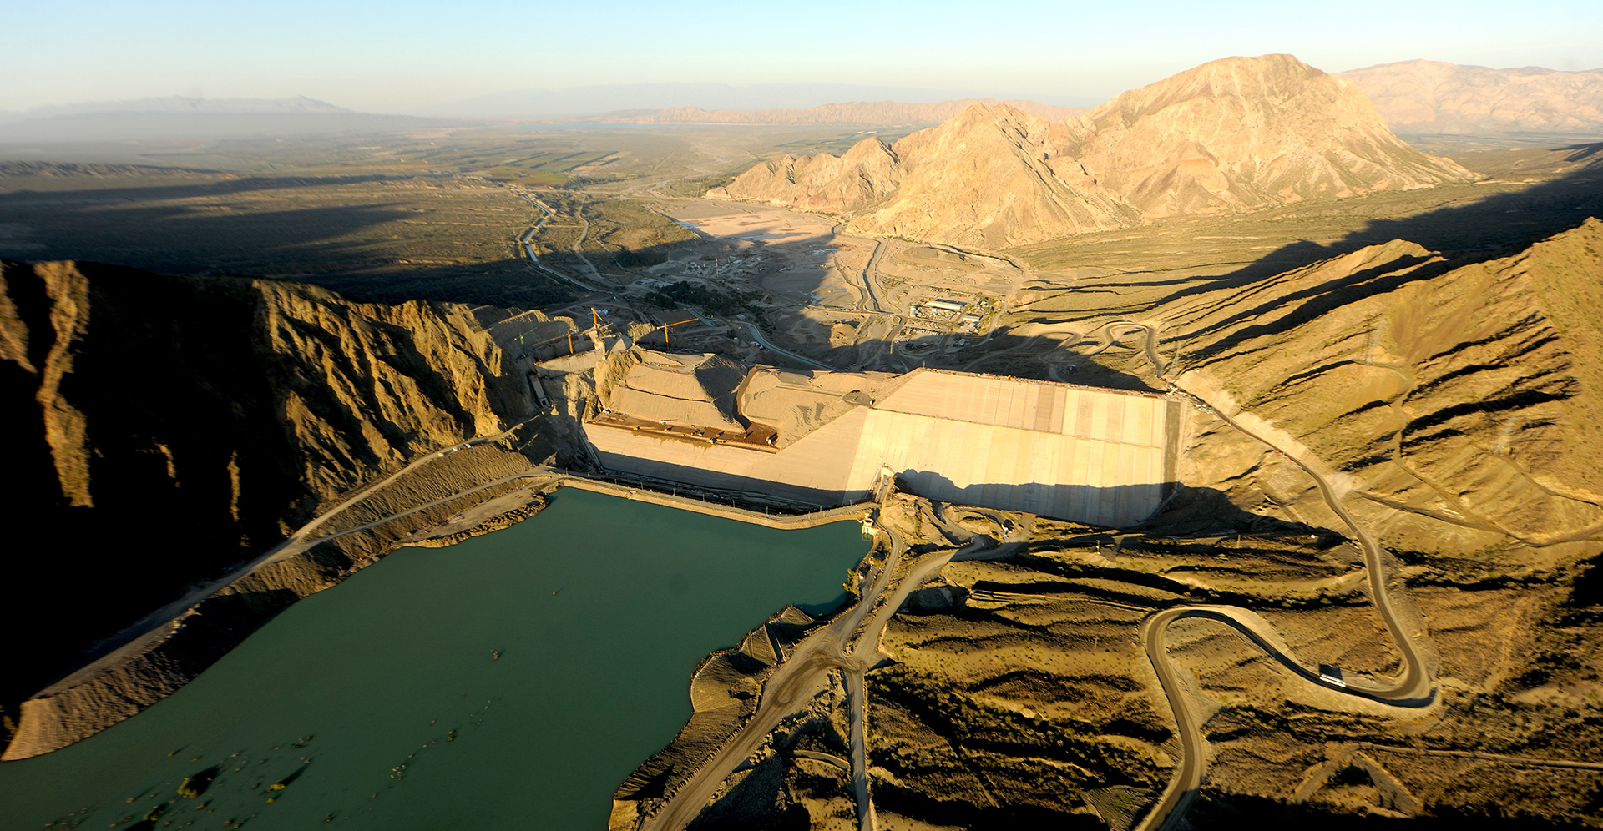
Proyectos destacados | Obras Civiles de Infraestructura
01 | APROVECHAMIENTO HIDROELÉCTRICO
PUNTA NEGRA
02 | AMPLIACIÓN DE LA LÍNEA “H”
SUBTERRÁNEO DE BUENOS AIRES
03 | EDIFICIO REACTOR CAREM 25
04 | MODERNIZACIÓN PLAYA DE VÍAS
ESTACIÓN RETIRO
APROVECHAMIENTO HIDROELÉCTRICO PUNTA NEGRA
CLIENTE:
Energía Provincial Sociedad del Estado
(San Juan)
PAÍS:
Argentina
ALCANCE:
EPC
FINALIZACIÓN:
2016
DESCRIPCIÓN:
Aprovechamiento hidroeléctrico multipropósito sobre el Río San Juan para generación de energía eléctrica, regulación de caudales y ampliación de la capacidad de riego. Presa de 128m de altura, central con 2 turbinas Francis de 32,5 MW cada una.
volver a segmentos del mercado
Continuar con la presentación

Slide 45
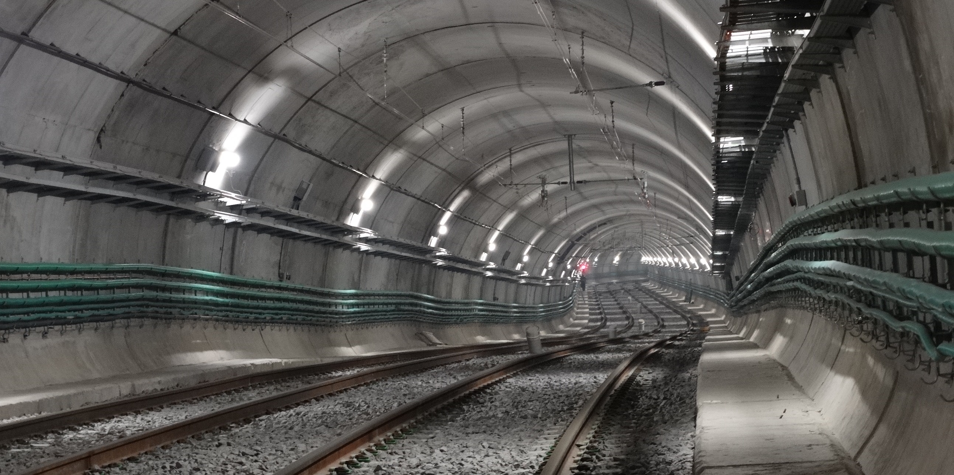
Proyectos destacados | Obras Civiles de Infraestructura
01 | APROVECHAMIENTO HIDROELÉCTRICO
PUNTA NEGRA
02 | AMPLIACIÓN DE LA LÍNEA “H”
SUBTERRÁNEO DE BUENOS AIRES
03 | EDIFICIO REACTOR CAREM 25
04 | MODERNIZACIÓN PLAYA DE VÍAS
ESTACIÓN RETIRO
AMPLIACIÓN DE LA LÍNEA “H” SUBTERRÁNEO DE BUENOS AIRES
CLIENTE:
Subterráneos de Buenos Aires Sociedad del Estado
PAÍS:
Argentina
ALCANCE:
EPC
FINALIZACIÓN:
2019
DESCRIPCIÓN:
Construcción de 4,5 km de túneles, 4 estaciones, 2 talleres y cocheras subterráneas
volver a segmentos del mercado
Continuar con la presentación

Slide 46
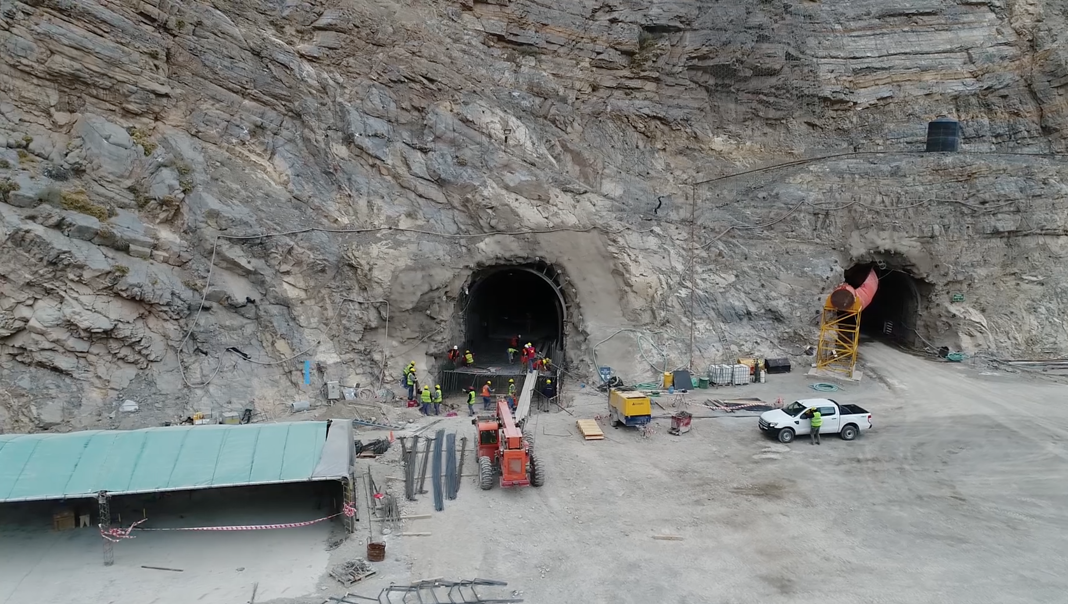
Proyectos destacados | Obras Civiles de Infraestructura
01 | APROVECHAMIENTO HIDROELÉCTRICO
PUNTA NEGRA
02 | AMPLIACIÓN DE LA LÍNEA “H”
SUBTERRÁNEO DE BUENOS AIRES
03 | APROVECHAMIENTO HIDROELÉCTRICO EL TAMBOLAR I
04 | RECUPERACIÓN Y MEJORAMIENTO DEL FERROCARRIL GENERAL BELGRANO
APROVECHAMIENTO HIDROELÉCTRICO EL TAMBOLAR I
CLIENTE:
Energía Provincial Sociedad del Estado (San Juan)
PAÍS:
Argentina
ALCANCE:
EPC
FINALIZACIÓN:
2018
DESCRIPCIÓN:
Diseño básico y ejecutivo, estudios geológicos y geotécnicos. Ingeniería de detalle y construcción del sistema de desvío del río, caminos y accesos internos, campamento y obrador para la construcción del proyecto final.
volver a segmentos del mercado
Continuar con la presentación

Slide 47
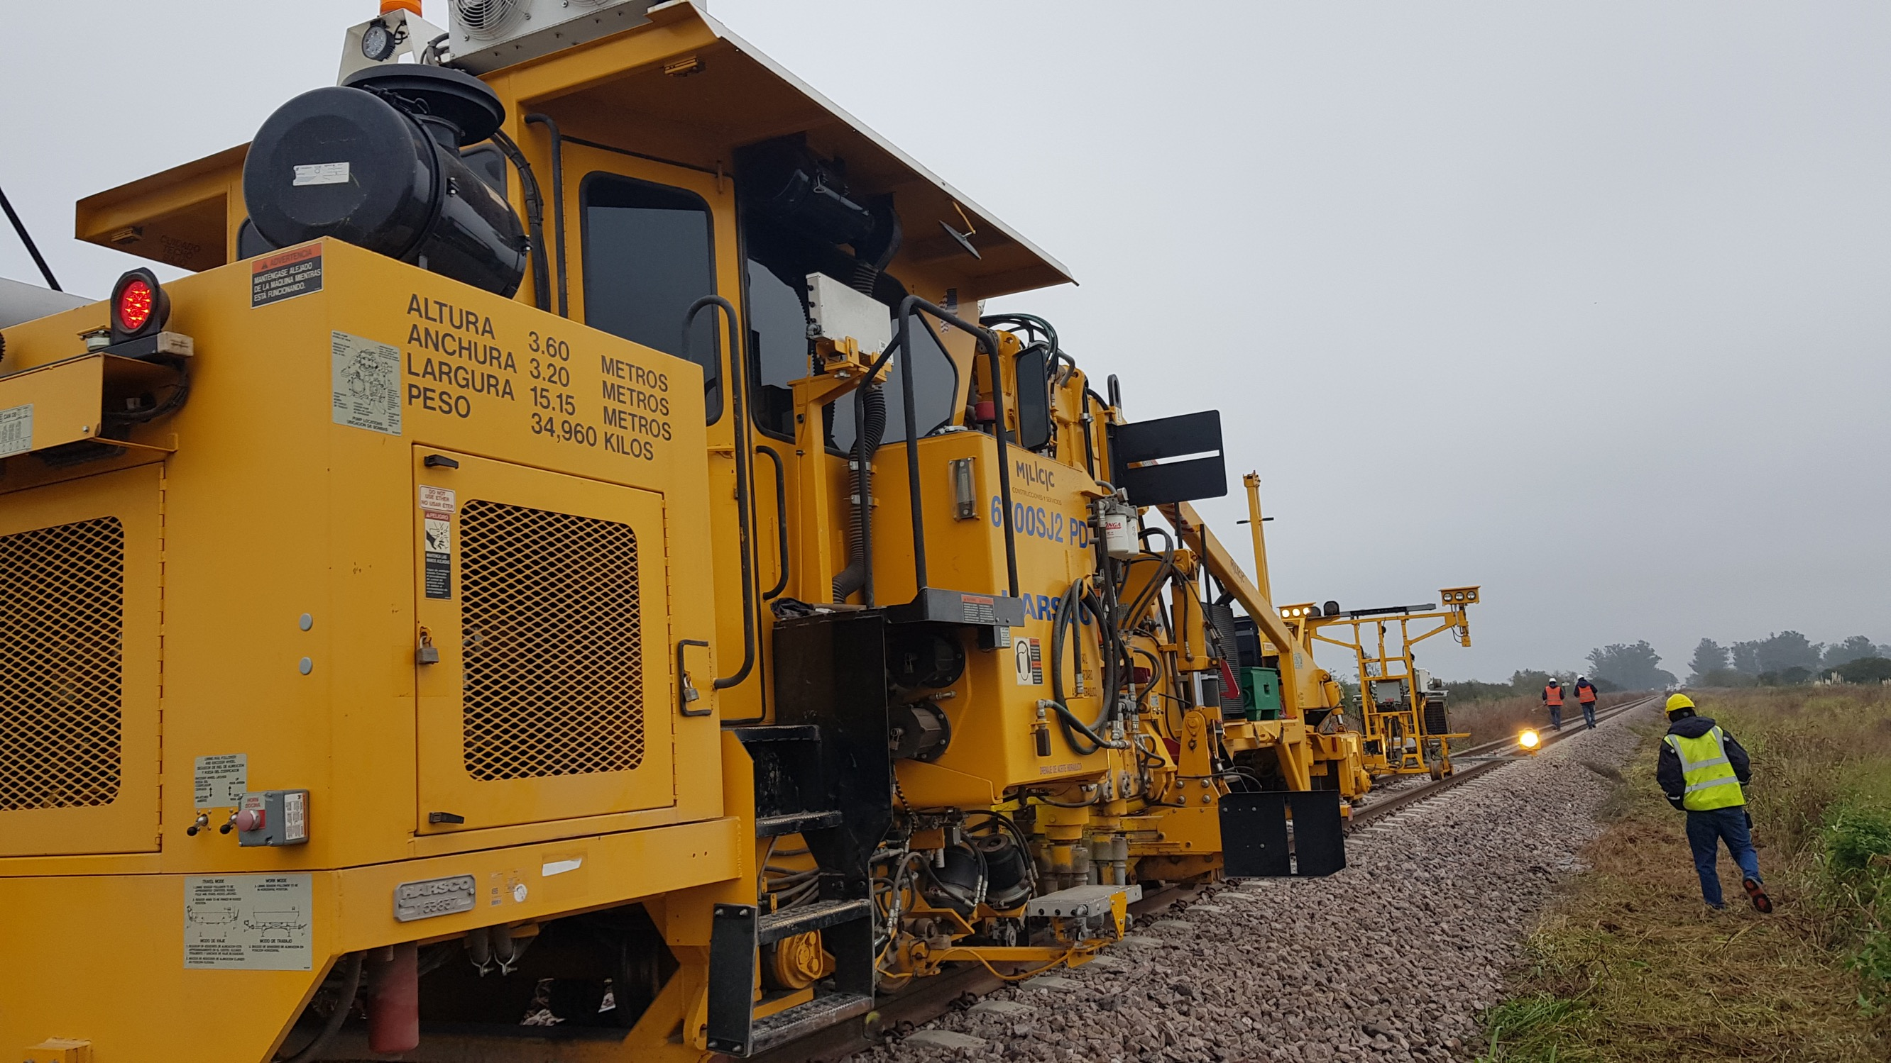
Proyectos destacados | Obras Civiles de Infraestructura
01 | APROVECHAMIENTO HIDROELÉCTRICO
PUNTA NEGRA
02 | AMPLIACIÓN DE LA LÍNEA “H”
SUBTERRÁNEO DE BUENOS AIRES
03 | APROVECHAMIENTO HIDROELÉCTRICO EL TAMBOLAR I
04 | RECUPERACIÓN Y MEJORAMIENTO DEL FERROCARRIL GENERAL BELGRANO
RECUPERACIÓN Y MEJORAMIENTO DEL FERROCARRIL GENERAL BELGRANO
CLIENTE:
Administración
de Infraestructuras Ferroviarias
PAÍS:
Argentina
ALCANCE:
EPC
FINALIZACIÓN:
2020
DESCRIPCIÓN:
Elaboración del proyecto ejecutivo, ingeniería de detalle, suministros y construcción para la renovación total de la infraestructura de vías, a lo largo de 109 km en trocha métrica, en la provincia de Santa Fe.
volver a segmentos del mercado
Continuar con la presentación

Slide 48
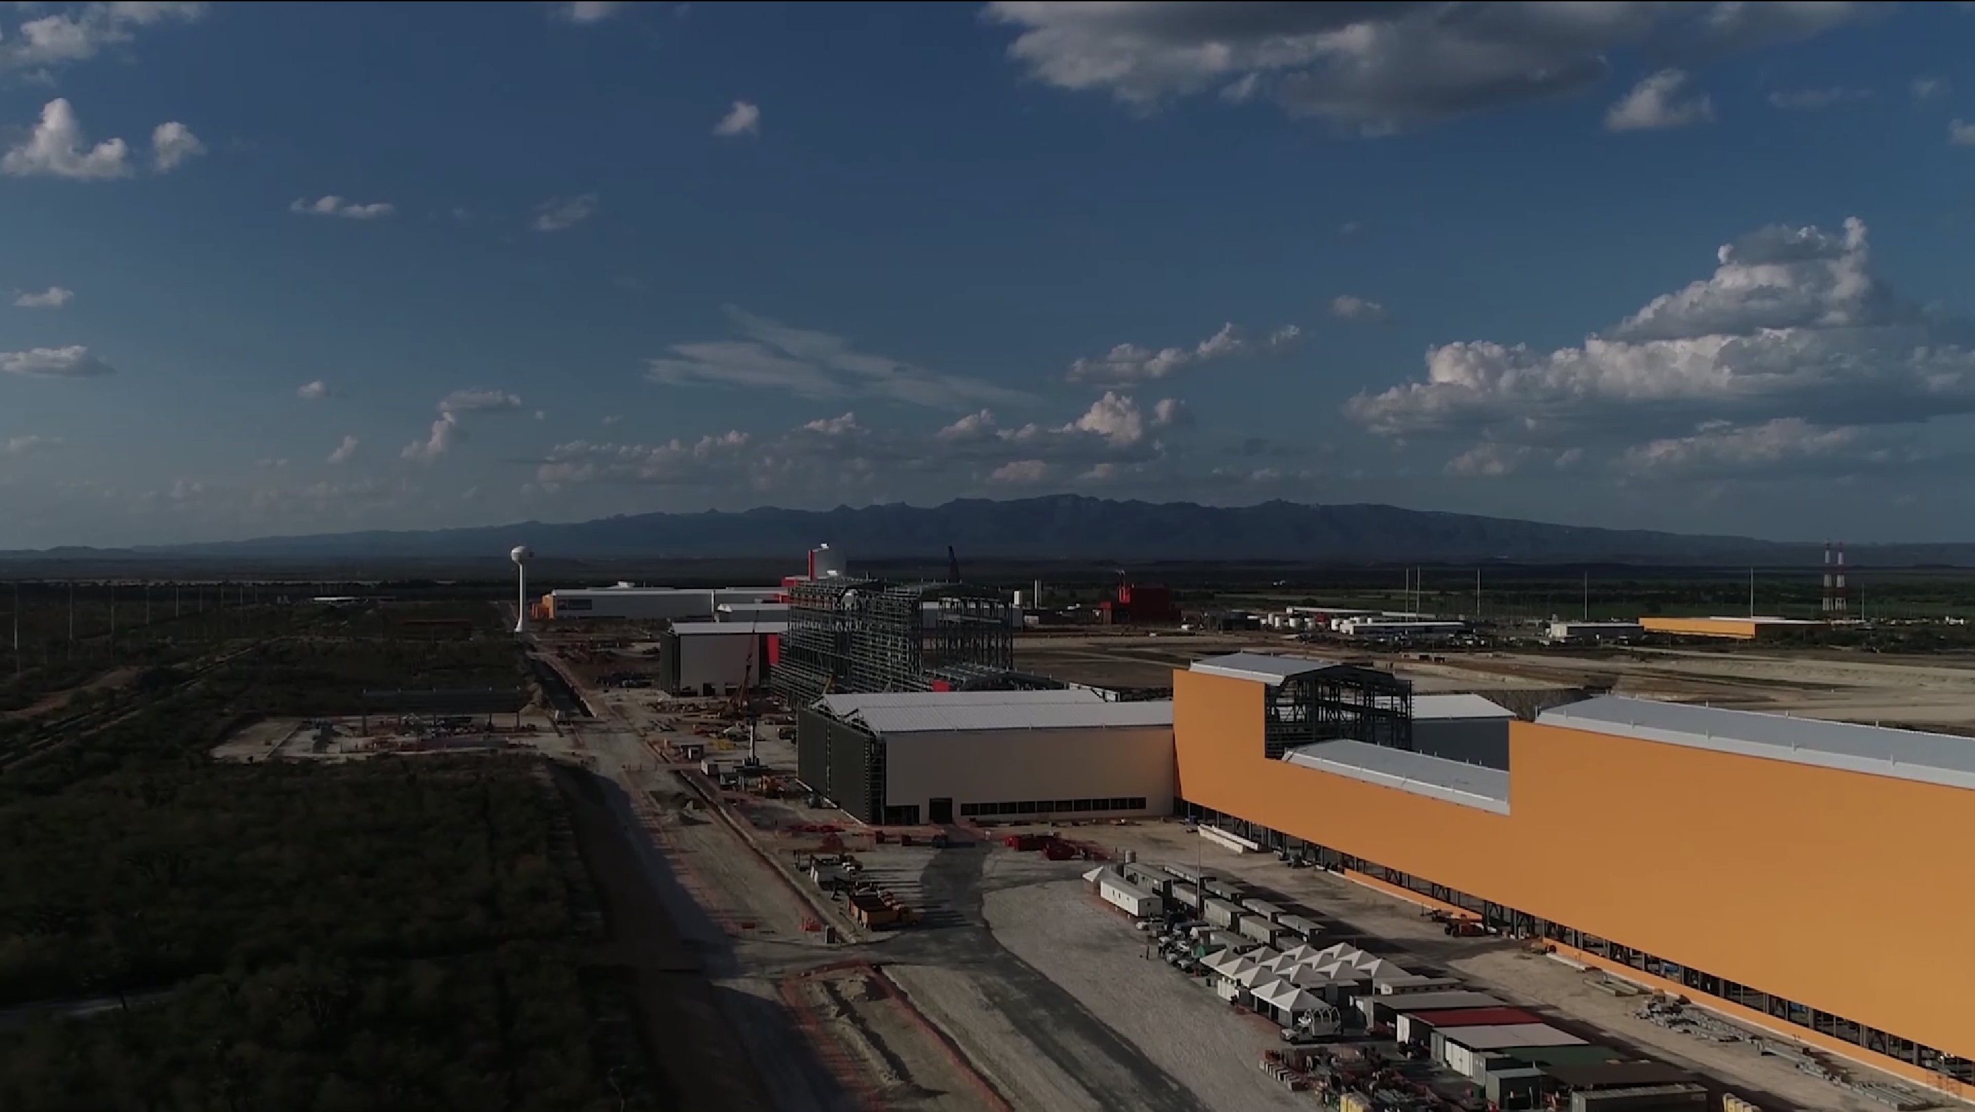
6/Plantas Industriales
PLANTAS SIDERÚRGICAS
OTRAS PLANTAS INDUSTRIALES
  Plantas Integrales
  de Aceros Largos
  Plantas Integrales
  de Aceros Planos
  Fundiciones
  de aluminio
  Fábricas de
  pulpa y papel
  Laminadores fríos
  y calientes
  Plantas de producción
  de cemento
  Acerías
  Coladas continuas
  Coquerías
volver a segmentos del mercado
Continuar con la presentación

Slide 49
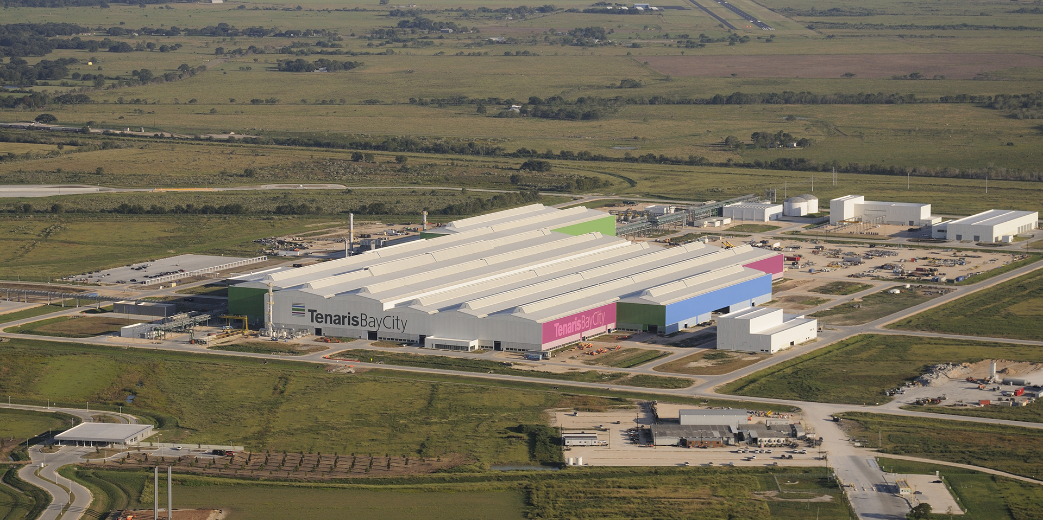
Proyectos destacados | Plantas Industriales
01 | TENARIS BAY CITY
02 | PLANTA DE LAMINACIÓN 3T
03 | PLANTA GREEN FIELD PESQUERÍA
04 | AMPLIACION PLANTA DE ALUAR
TENARIS BAY CITY
CLIENTE:
Tenaris
PAÍS:
USA
ALCANCE:
EPCM
FINALIZACIÓN:
2017
DESCRIPCIÓN:
Instalación de una Planta para la fabricación de tubos sin costura dentro del rango de 114,3 – 244,5 mm de diámetro, y un espesor de 5,7 a 25,4 mm, con capacidad estimada en 616.000 ton/año para la línea de productos OCTG de Tenaris
volver a segmentos del mercado
Continuar con la presentación

Slide 50

Proyectos destacados | Plantas Industriales
01 | TENARIS BAY CITY
02 | PLANTA DE LAMINACIÓN 3T
03 | PLANTA GREEN FIELD PESQUERÍA
04 | AMPLIACION PLANTA DE ALUAR
PLANTA DE LAMINACIÓN 3T
CLIENTE:
Tenaris
PAÍS:
México
ALCANCE:
EPC
FINALIZACIÓN:
2011
DESCRIPCIÓN:
Construcción de un laminador en caliente y dos plantas
de laminación en frío, además de todas las obras off-site,
que complementan los servicios para poder operar
volver a segmentos del mercado
Continuar con la presentación

Slide 51

Proyectos destacados | Plantas Industriales
01 | TENARIS BAY CITY
02 | PLANTA DE LAMINACIÓN 3T
03 | PLANTA GREEN FIELD PESQUERÍA
04 | AMPLIACION PLANTA DE ALUAR
PLANTA GREEN FIELD PESQUERÍA
CLIENTE:
Ternium
PAÍS:
México
ALCANCE:
PC
FINALIZACIÓN:
2013
DESCRIPCIÓN:
Planta de laminación en frío de 1,5 millones de ton/año. La planta está dotada para producir una lámina de acero de 1.880 mm de ancho, destinada exclusivamente a la industria automotriz
volver a segmentos del mercado
Continuar con la presentación

Slide 52

Proyectos destacados | Plantas Industriales
01 | TENARIS BAY CITY
02 | PLANTA DE LAMINACIÓN 3T
03 | PLANTA GREEN FIELD PESQUERÍA
04 | AMPLIACION PLANTA DE ALUAR
AMPLIACION PLANTA DE ALUAR
CLIENTE:
Aluar
PAÍS:
Argentina
ALCANCE:
EPC
FINALIZACIÓN:
1999
DESCRIPCIÓN:
Ampliación de la Planta de Aluar, incrementando
su producción anual a 72.000 toneladas
volver a segmentos del mercado
Continuar con la presentación

Slide 53





Nuestra historia | Principales proyectos
1970s
1980s
1990s
2000s
2010s
Puente Zárate Brazo Largo, Argentina
Gasoducto Shegdun Yanbu, Arabia Saudita
Ampliación Refinería
RLAM, Brasil
Gasoducto Camisea, Perú
Plataforma offshore
P-76, Brasil
Oleoducto Norperuano,
Perú
Expansión Refinería
Lujan de Cuyo, Argentina
Terminal de recibo
y manejo de Carbón
de Petacalco, México
Oleoducto Crudos Pesados, Ecuador
Central Térmica Pesquería, México
Propulsora Siderúrgica, Argentina
Planta de agua pesada
Arroyito, Argentina
Complejo Petroquímico Profertil, Argentina
Central Hidroeléctrica
Los Caracoles, Argentina
Gasoducto Perú LNG, Perú
Terminal regasificación
de LNG Dunkerque, Francia

Slide 54





Proyectos destacados en Argentina
EPC
EPC + O&M
EPC
EPC
EPC
Central de Ciclo Combinado Genelba Plus
Fortín de Piedra, Vaca Muerta
Gasoducto Tratayén-Mega
Ampliación de la Línea H del Subterráneo de Buenos Aires
Unidad de Hidrotratamiento de gasoil liviano - YPF
Agrega 380 MW a la matriz energética nacional.
Es el proyecto de shale gas más importante del país y produce el 13% del gas que consume la Argentina.
El primer cruce dirigido de manera remota debido al COVID-19.
Es la mayor obra de infraestructura de la Ciudad de Buenos Aires en los últimos 60 años.
Permitió adecuar la refinería para cumplir con nuevas especificaciones para el contenido de azufre en combustibles.

Slide 55





Proyectos destacados en Brasil
C
C
EPC
C
EPC
Oleoducto Santos - San Pablo
Central Hidroeléctrica de Itaipú
Refinería Presidente Bernardes de Cubatão (RPBC)
Ferro Carajás - S11D
FPSO P-76
Primer proyecto en el país. Los ductos construidos por Techint representan el 60% de la malla total de Brasil.
Realizamos el montaje completo de la que es hoy la mayor central hidroeléctrica del mundo en generación de energía.
Con la Unidad de HDT, la refinería redujo el tenor de azufre y mejoró la calidad de la nafta.
De manera innovadora y sustentable se aumentó la capacidad del complejo para el productor de hierro más grande del mundo.
Uno de los mayores proyectos offshore realizados en Brasil, que almacena y transfiere 150.000 barriles de petróleo/día.

Slide 56





Proyectos destacados en Chile
EPC + O&M
EPC + O&M
EPC
EPC
EPC
BHP Escondida - EPC varios y mante- nimiento de Planta de Concentrados
Anglo American- Mina Los Bronces – Proyectos varios
AMSA - Minera Esperanza
AMSA- Los Pelambres – Ductos y Estaciones
Engie- Gasoducto Norandino
Minera Escondida es el yacimiento de cobre más grande del mundo.
Incluyó la construcción de nuevos acueducto y mineroducto y proyectos varios de mantenimiento de instalaciones existentes.
Sistema de impulsión de agua de mar hacia planta concentradora a 2200 msnm y un concentraducto hacia el puerto de Michilla.
El tranque de relaves EL Mauro desarrollado por Techint permite a Mina Los Pelambres producir cobre durante 30 años.
Fue uno de los primeros proyectos en sumar un equipo ambiental para trabajar junto con el de construcción.

Slide 57





Proyectos destacados en Colombia
EPC
EPC
EPC
EPC
EPC
Oleoducto Cusiana- La Belleza
Gasoducto Ballena-Barrancabermeja
Ampliación del Complejo carbonífero del Cerrejón
CPF Pendare
CPF Cupiagua
223 km de Ø 30” y 36”
579 km de Ø 18“
La capacidad de la planta se incrementó de 17 a 21 MTPA (millón de toneladas/año).
Nueva planta de procesamiento de crudo, con una capacidad de procesamiento de 110 mil barriles/día.
Nueva planta de procesamiento, con una capacidad de 220 mil barriles de petróleo/día y 900 millones de pies cúbicos de gas.
El 50% de la red de ductos de Colombia fue construido por Techint E&C.

Slide 58





Proyectos destacados en Ecuador
EPC
EPC
EPC
EPC
C
Oleoducto de Crudos Pesados (OCP)
Campos Auca y Shushufindi - Upstream Plants & Flowlines
Sist. Abastecimiento de Agua Potable en Guayaquil
Proyecto Papallacta
Túneles de Quito
Su puesta en marcha duplicó la capacidad de transporte de crudo desde la selva amazónica hasta la costa, donde se embarca y exporta.
Las obras ejecutadas desde 2012 han permitido incrementar la producción a +80KBPD (Auca) y +70KBPD (Shushufindi).
Solucionó el déficit de agua potable que padecía la población de la ciudad.
Con el proyecto, la ciudad de Quito mejoró su suministro de agua potable en 3 m3 por segundo.
Primera obra de Techint en el país. Se desarrolló en tiempo récord y logró resolver los graves problemas de tránsito que tenía la ciudad.

Slide 59





Proyectos destacados en México
EPC
EPC
EPC
PC
EPC
Central de Ciclo Combinado Norte III
Estación Compresora Altamira
Gasoducto Los Ramones II Norte
Planta Greenfield Pesquería
Terminal de regasificación de LNG Costa Azul
Con 907 MW d potencia, produce energía para más de 500,000 hogares.
Aproximadamente el 40% del gas que se consume en México pasa por esta planta compresora.
Transporta 1.2 MMm3/día. Una de las obras de infraestructura más relevantes para el país en los últimos 40 años.
Su tecnología permitió establecer un estándar ambiental único para este tipo de plantas y obtener la certificación LEED.
Permite suministrar 1,000 millones de pies cúbicos de gas natural/ día a plantas de generación eléctrica y a otras industrias del estado.

Slide 60





Proyectos destacados en Perú
EPC
PC
EPC
EPC + O&M
EC
Mina Toromocho
Planta Fenix Power
EPC 30 - Estación Compresora Malvinas
Gasoducto y ducto de líquidos de gas Camisea
Oleoducto Norperuano
Planta de cobre a 4.700 msnm que produce 1.838 tn/dia.
Este proyecto de energía (520 MW) aportó 1,5 millones de horas seguras en la construcción de la planta.
1er. proyecto de Meca- nismo de Desarrollo Limpio de Latinoamérica en el sector upstream de O&G, reduciendo las emisiones de CO2.
En sus más de 700 km, trabajaron 12.000 personas en el pico de la obra, a través de toda la geografía peruana (selva, sierra y costa).
Es el primer ducto de hidrocarburos en la historia del Perú que completamos en 1976.

Slide 61





Proyectos principales: Italia
E
E
E
E
E
Porto Marghera Terminal GNL de pequeña escala
ENI contrato marco
Marghera Levante central eléctrica
Dalmine emisiones cero
Policlínico de Milán
Servicios de FEED y PMC para una terminal de 32,000 m3 de SS GNL para bunkering y carga de camiones.
Servicios de ingeniería (FS, BEDP, FEED y DE) para las 4 refinerías italianas del Grupo ENI.
Ingeniería básica y de detalle para una central de ciclo combinado para lograr una producción neta de 760 MW en base a una turbina de gas de clase “H”.
Servicios de gestión de ingeniería, proyecto y construcción para un hospital de última generación en Milán:
700 camas, 22 quirófanos, +80.000 m2.
Servicios de ingeniería para el reemplazo programado de gas natural por hidrógeno “verde” para reducir las emisiones de CO2 para el horno de arco eléctrico y el laminador.

Slide 62



Pertenecemos
a un grupo de empresas
3,3 millones
de toneladas de despachos
de tubos con y sin costura
12,5 millones
de toneladas de despachos
de productos de acero*
1.300 millones
USD en ventas anuales
170 mil
barriles equivalentes de
petróleo producidos por día
55.500
empleados permanentes
22.100
920 millones
USD de órdenes pendientes
1 millón
de clientes únicos
millones USD en ventas
*No incluye mineral de hierro

Slide 63
Muchas
gracias
www.techint-ingenieria.com

